Slide 1
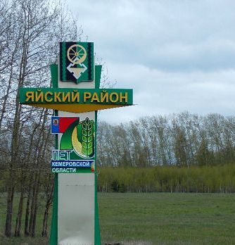

Яйский
муниципальный
район
Ответственный за организацию экскурсионного обслуживания:
Савина Марина Владимировна
Тел. 8-960-915-28-24

Slide 2
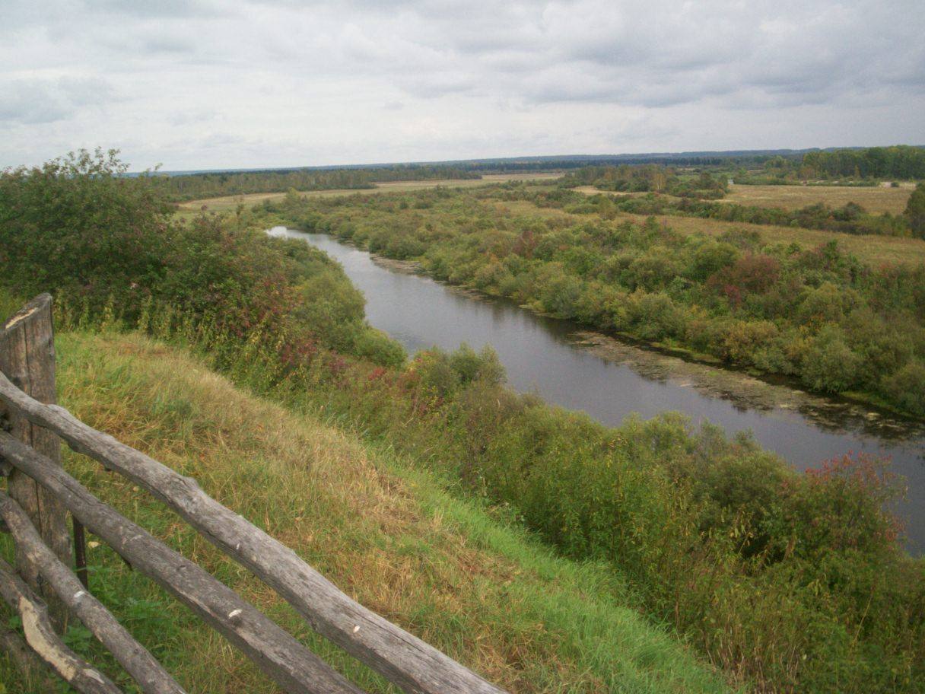
село Марьевка -
родина поэта
Василия
Дмитриевича
Федорова

Slide 3
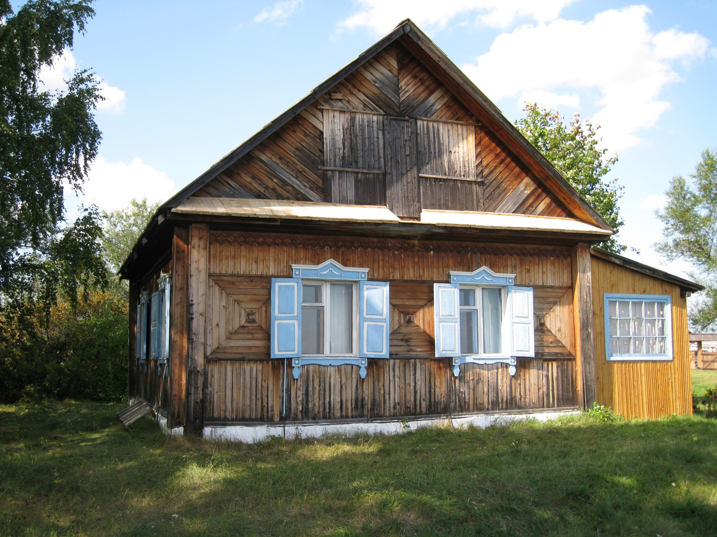
Литературно-мемориальный музей-усадьба В.Д.Федорова располагается на Назаркиной горе

Slide 4
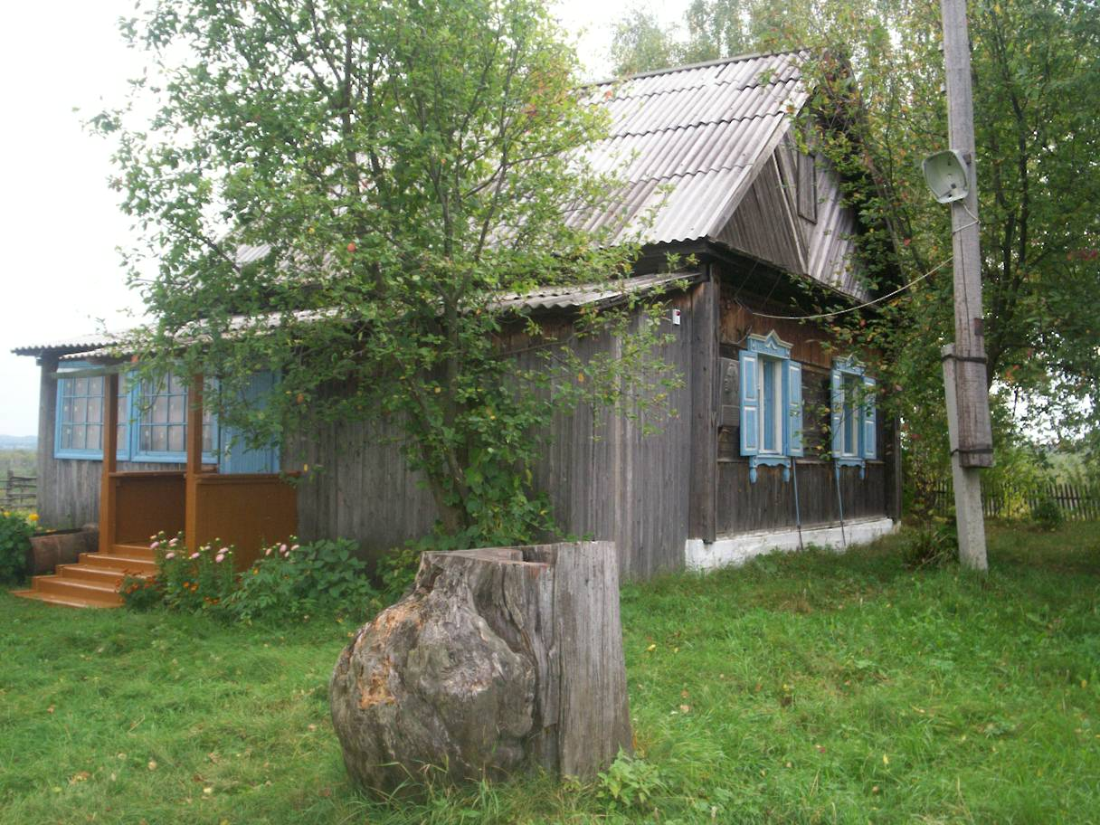
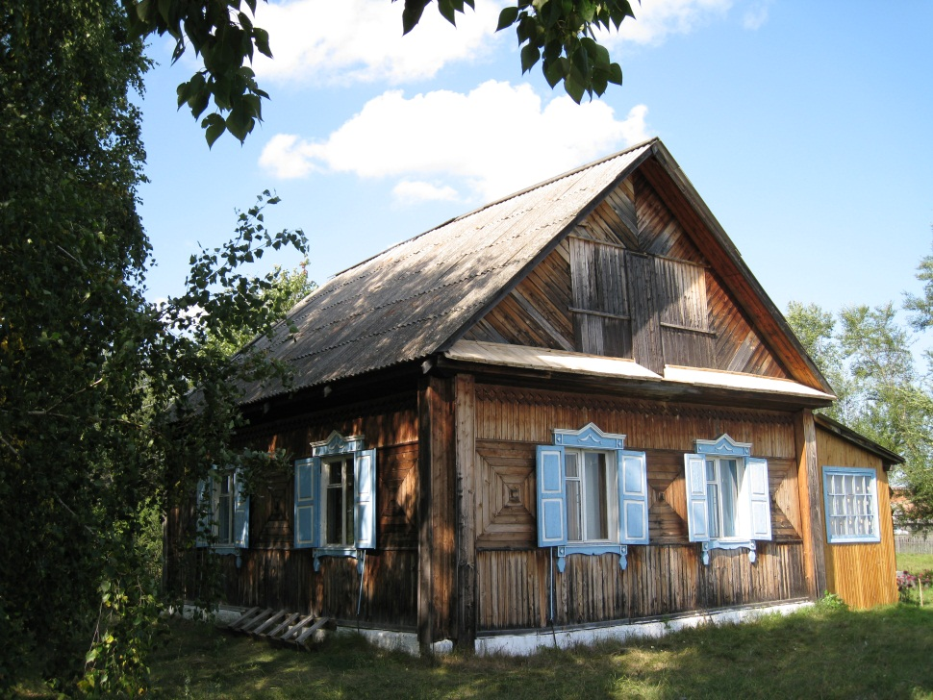
Дом Василия Дмитриевича, крытый по-амбарному на два ската,стоит на ветровом привольном месте и виден чуть ли не от самой Яи.

Slide 5
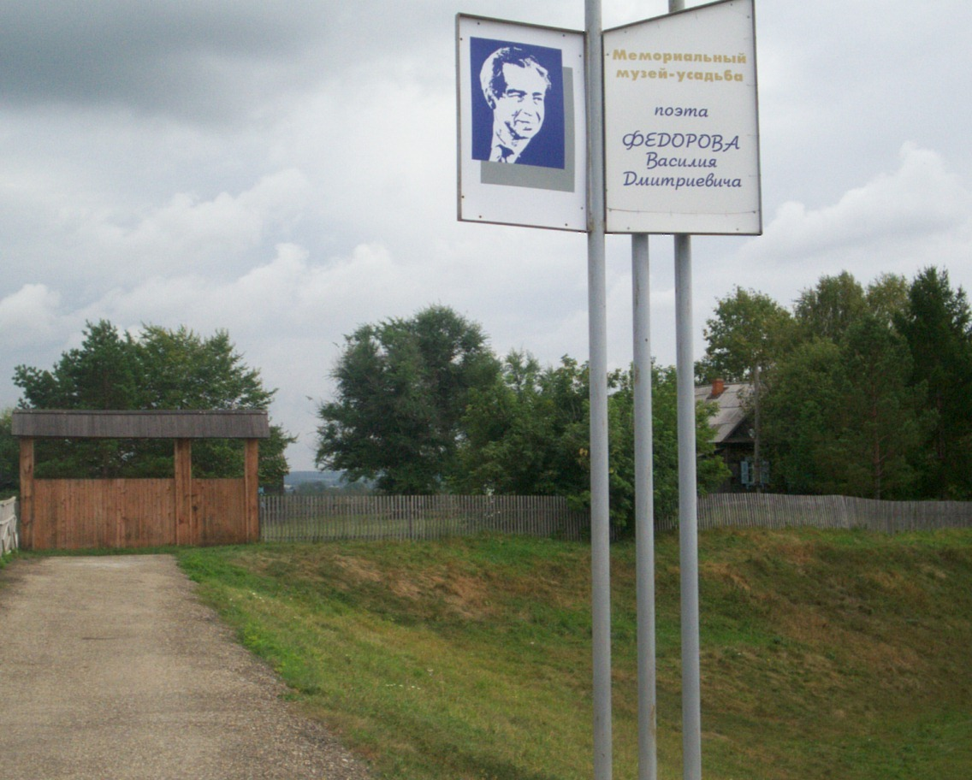
Открываем калитку «горы».

Slide 6
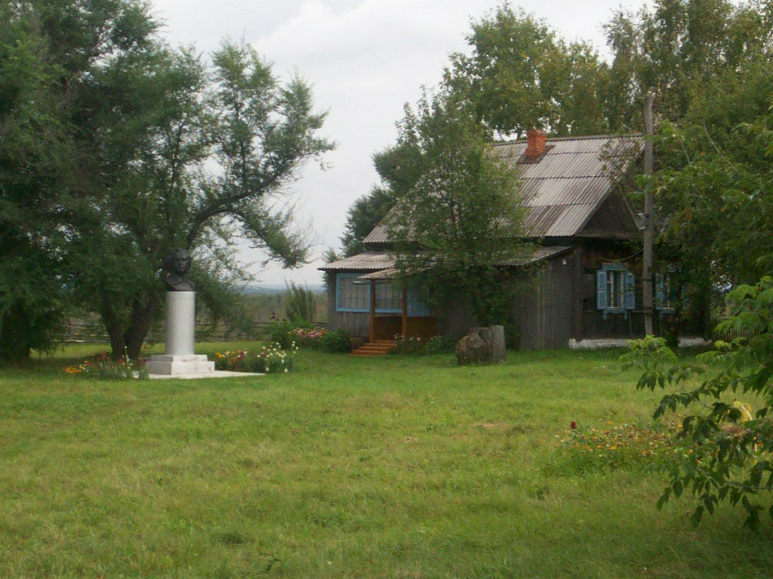
Дом от ворот стоит далеко, ближе к обрыву. Перед крыльцом дома большой двор. Во дворе все поражает первозданностью и нетронутостью природы.

Slide 7
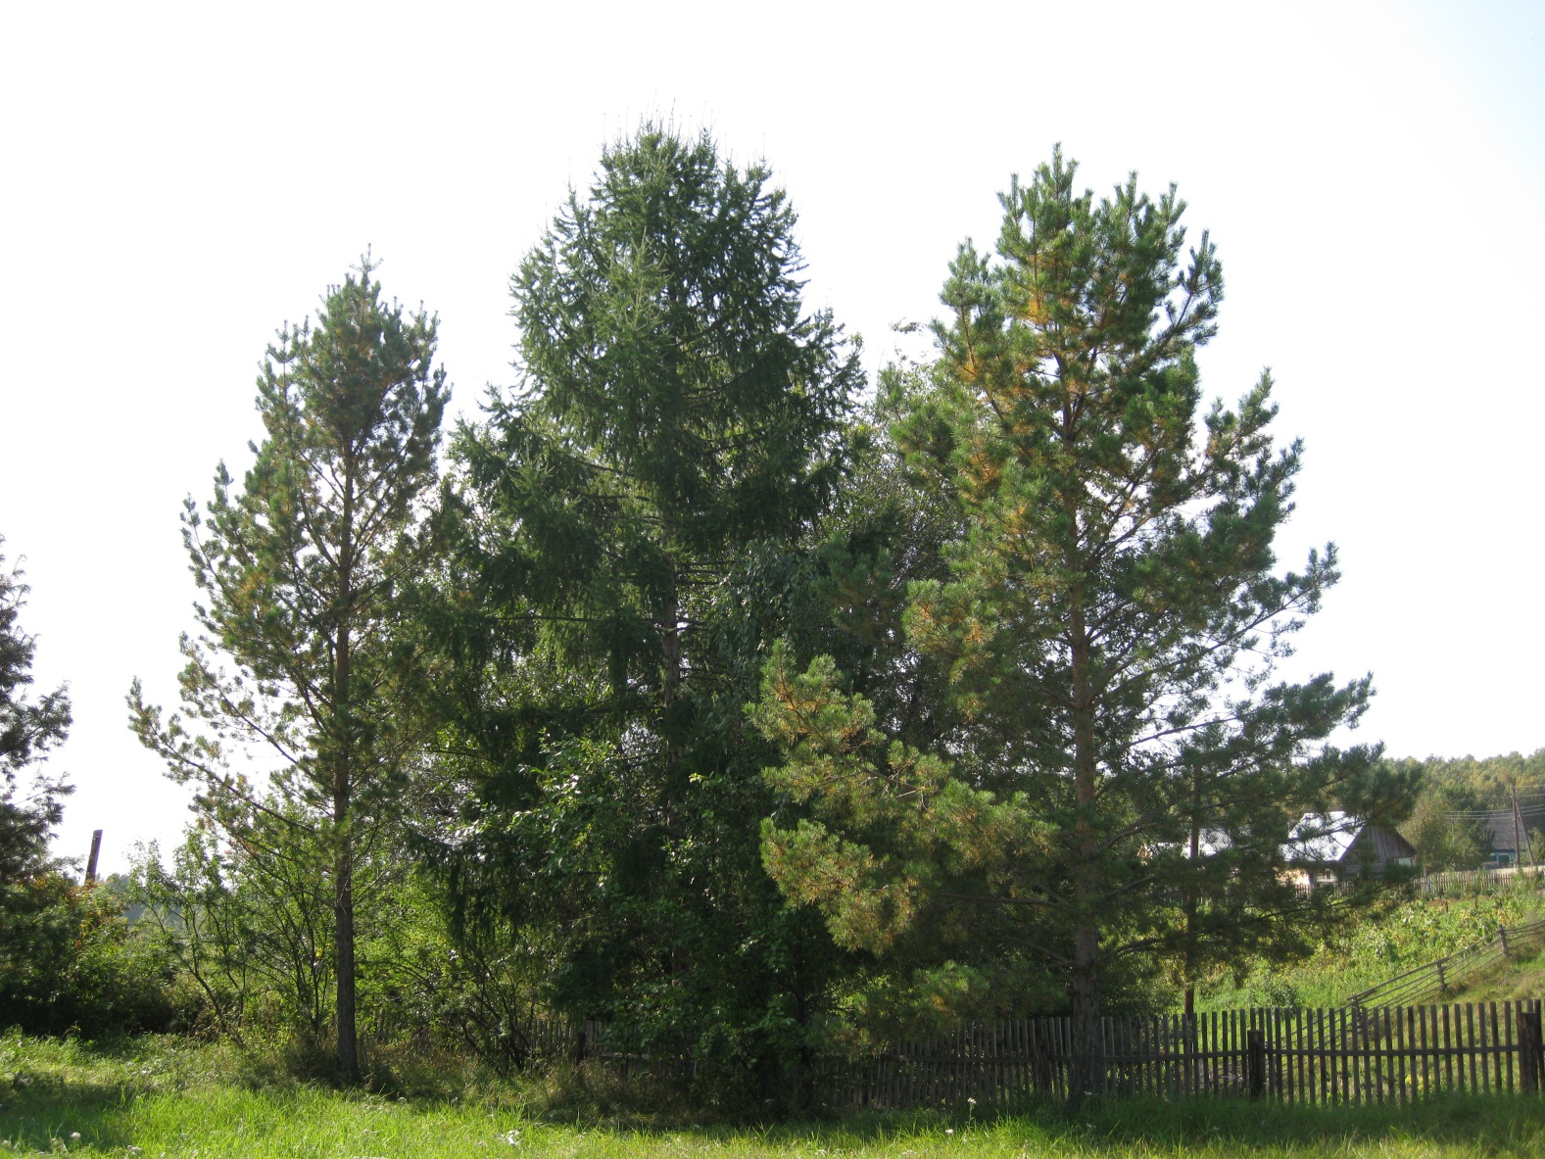
Чуть поодаль, ближе к дому, подростки-кедры – любимое дерево поэта.

Slide 8
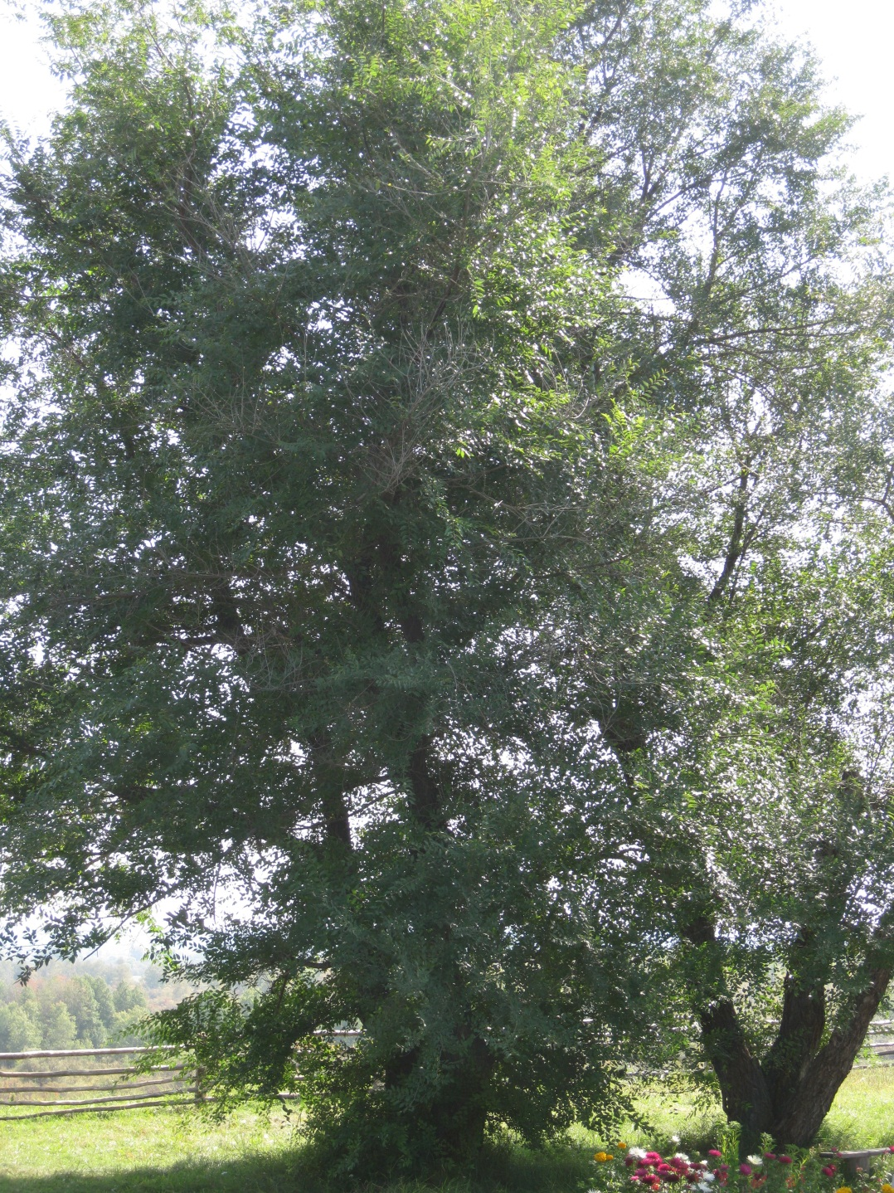
Шуршат под ветром темно-зелеными листьями с острыми краями, словно восковыми, раскидистые карагачи.

Slide 9
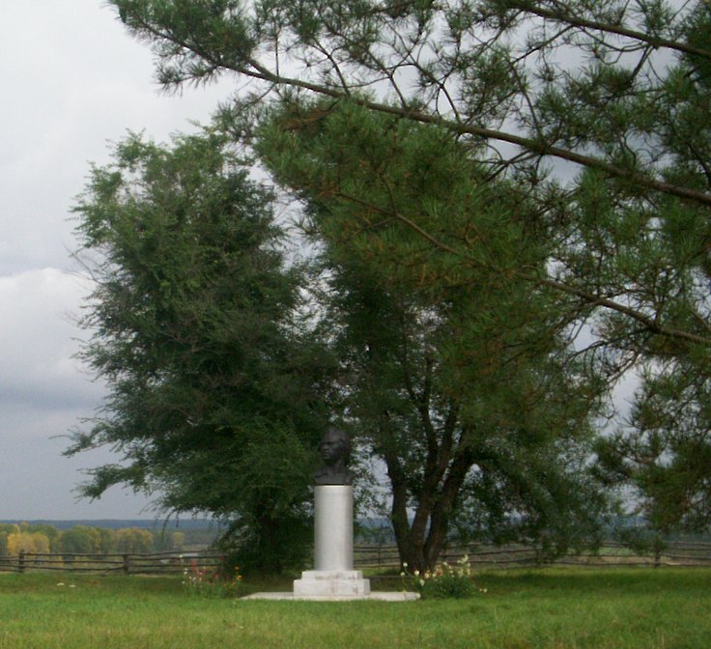
Именно под ними, в далеком теперь 1980 году, Кемеровская студия телевидения снимала фильм о поэте «Здесь отчий край». Сохранилась и скамейка, сидя на которой, поэт рассказывал о своих родных, о юности, о работе на заводе в Иркутске.

Slide 10
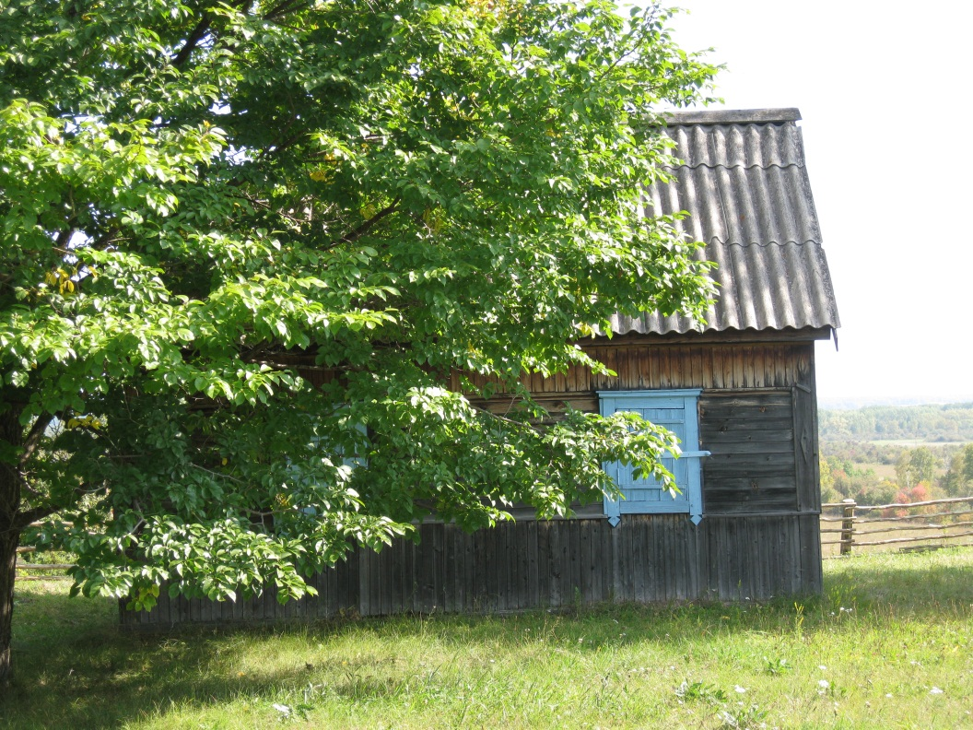
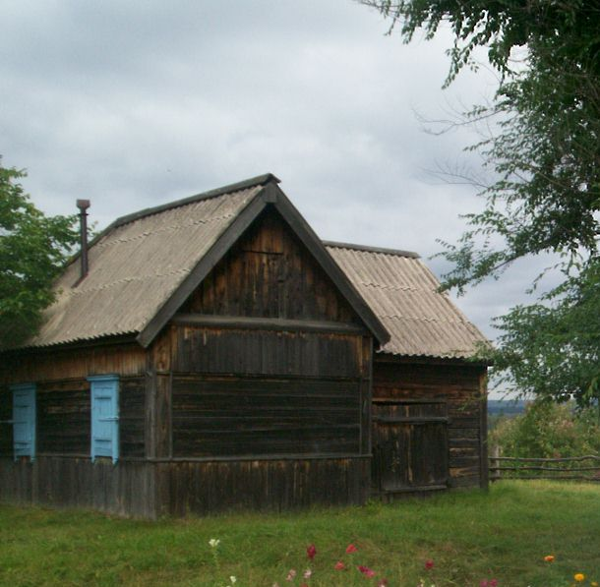
Поодаль от карагача стоит банька.
Она часто использовалась как гостиница для приезжих гостей.

Slide 11
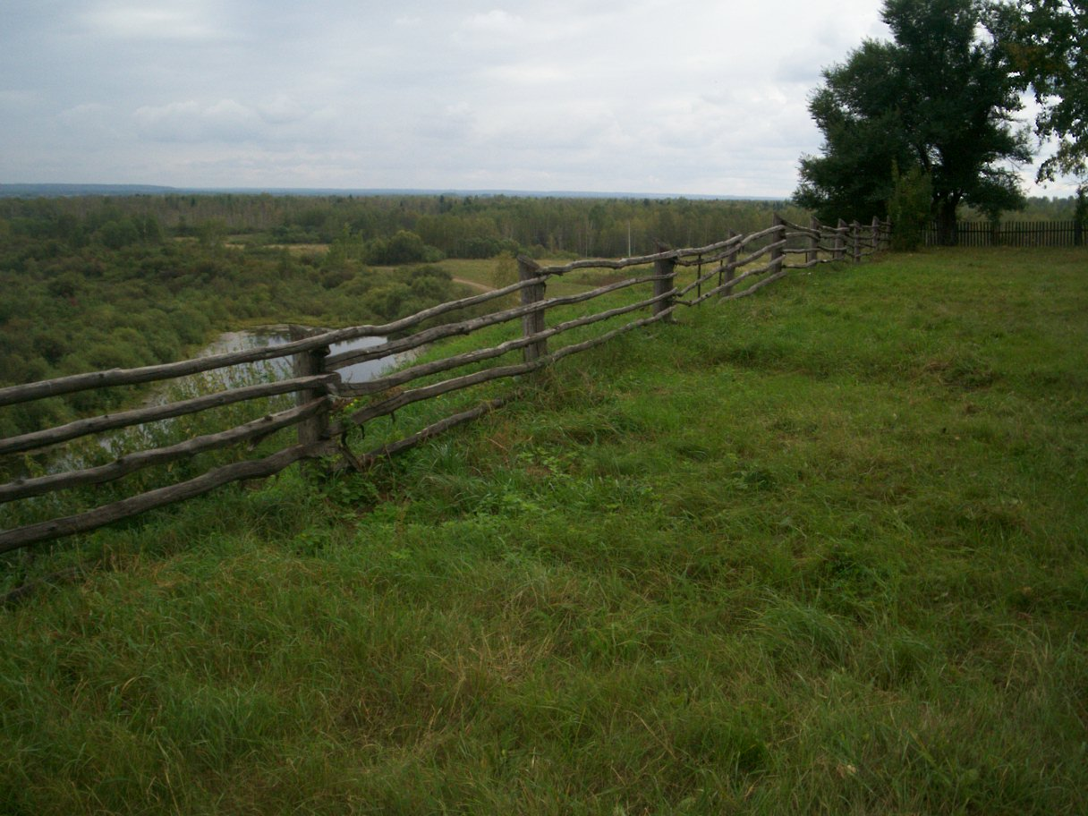
А вот и знаменитый плетень, около которого часто стоял поэт, вглядываясь в окрест.

Slide 12
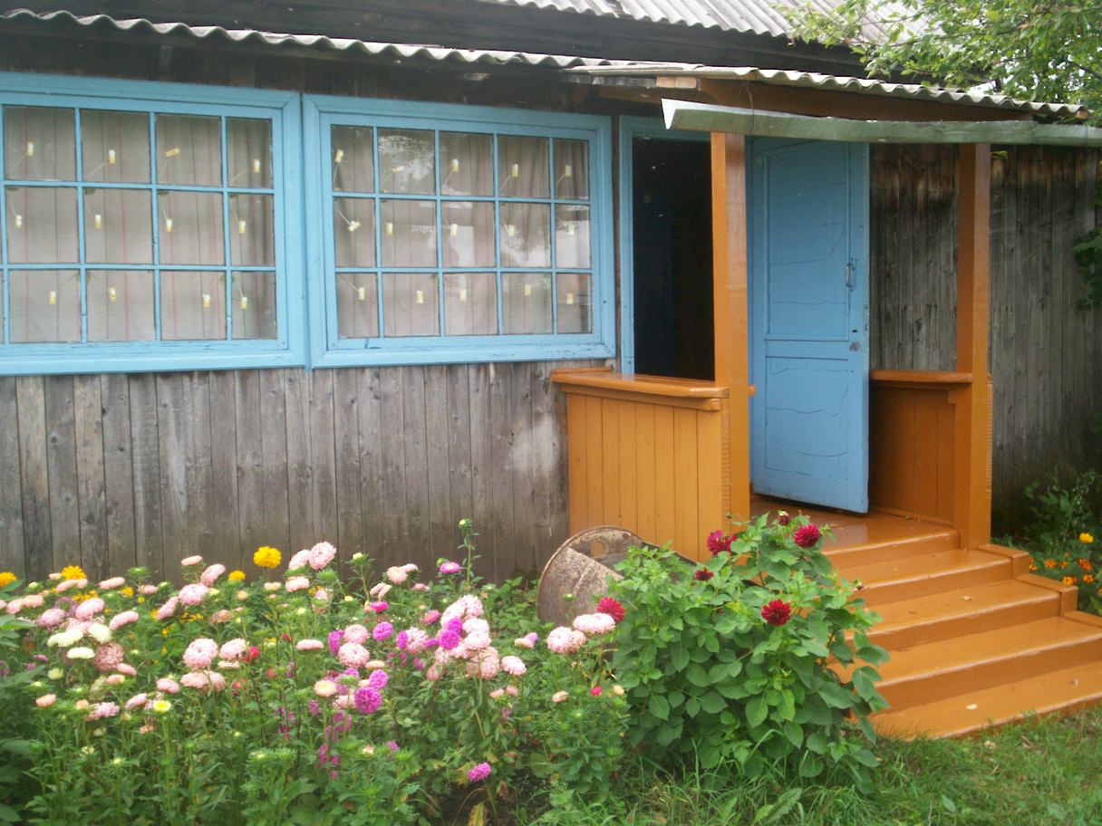
Заканчиваем экскурсию по усадьбе и подходим к дому.

Slide 13
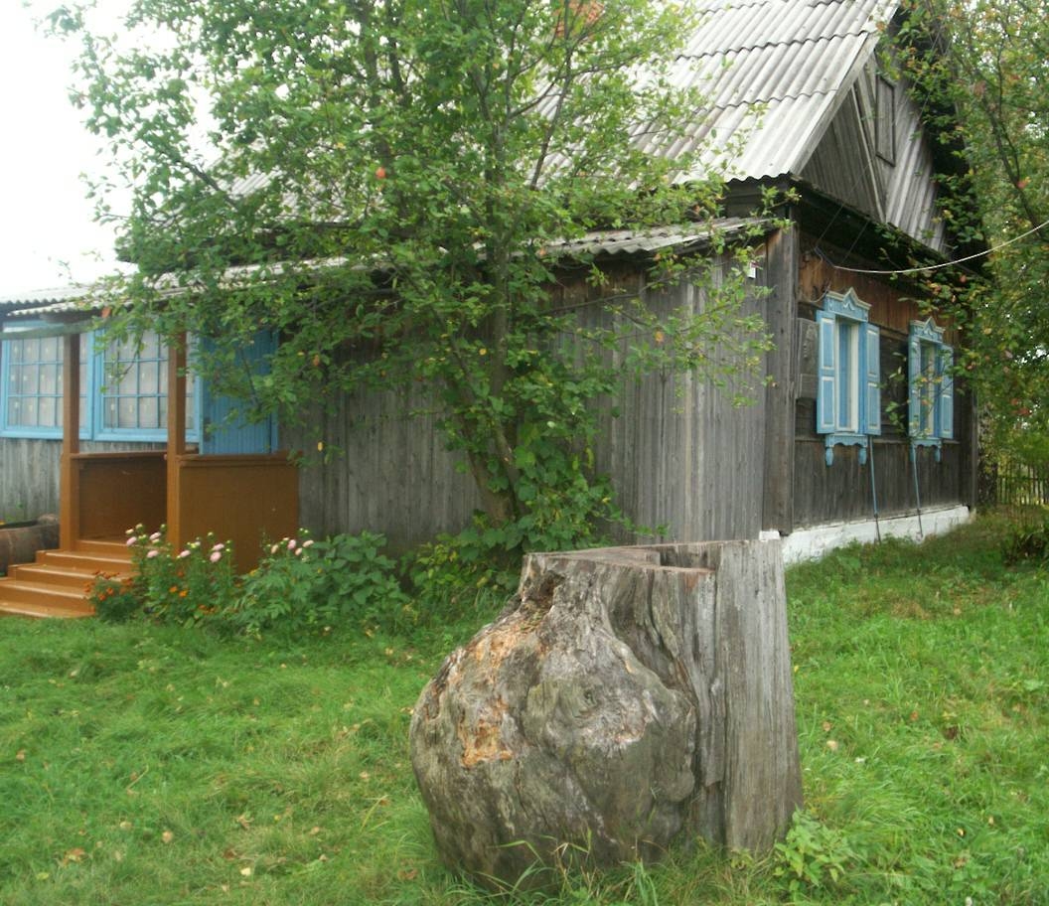
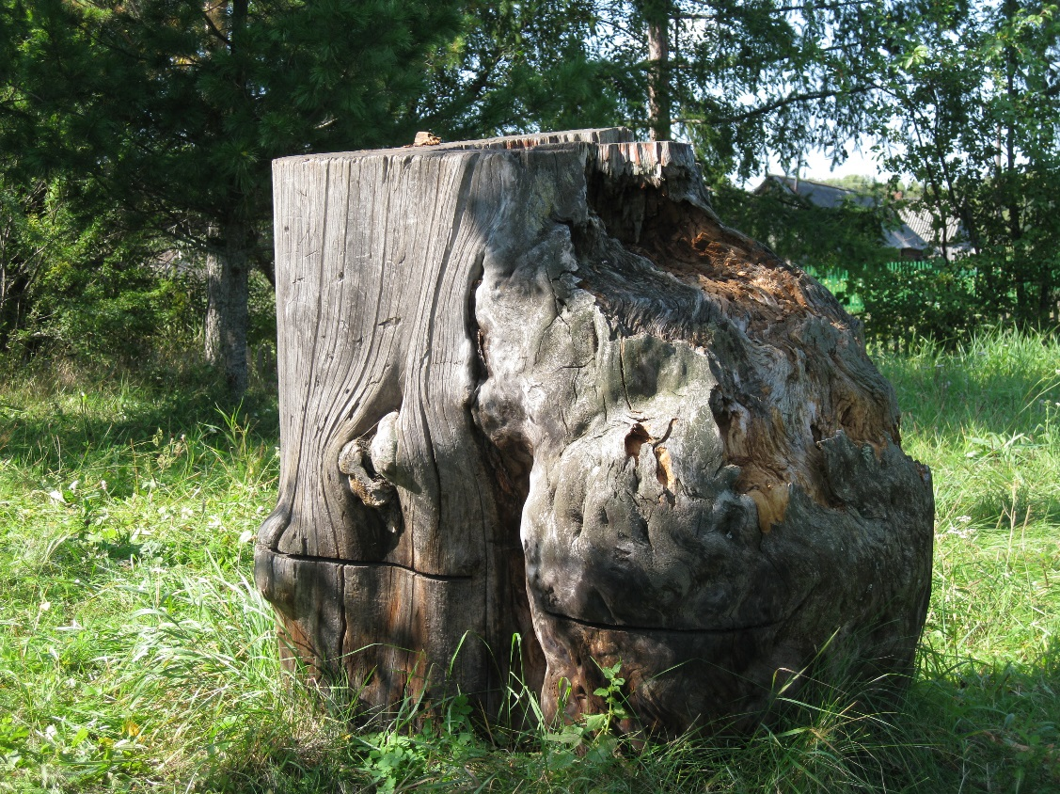
Рядом с крыльцом стоят, так и не ставшие резвыми конями с распустившимися гривами, березовые капы.

Slide 14
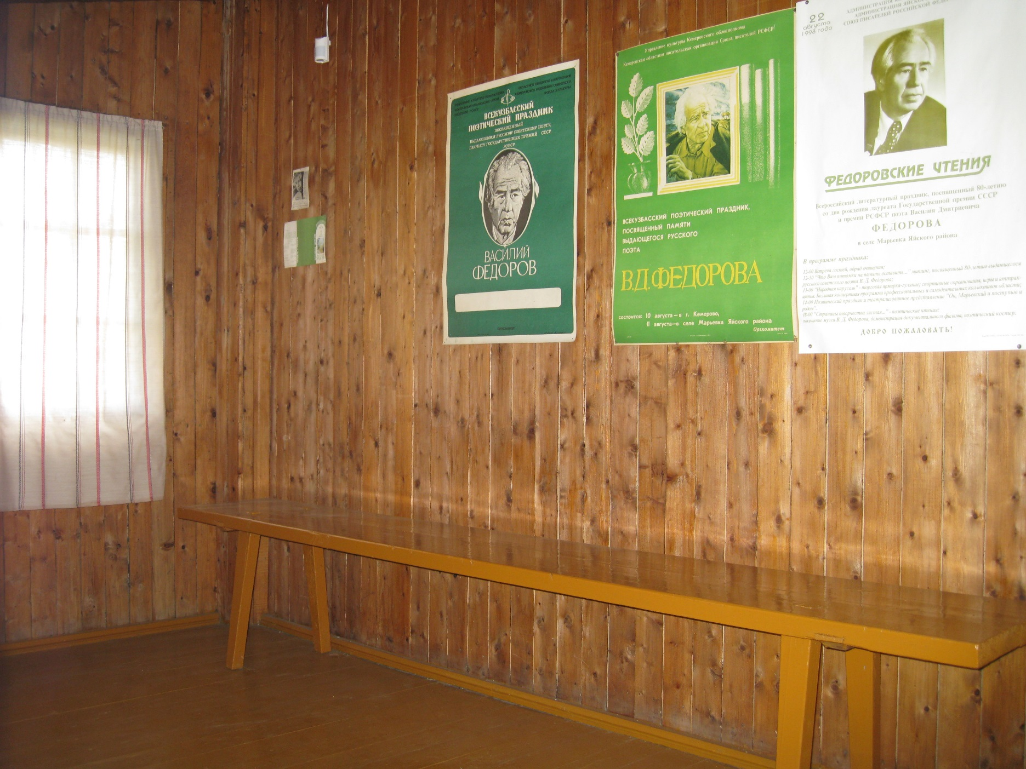
Открываем двери, проходим через веранду. И вот мы в доме, где когда-то жил поэт.

Slide 15
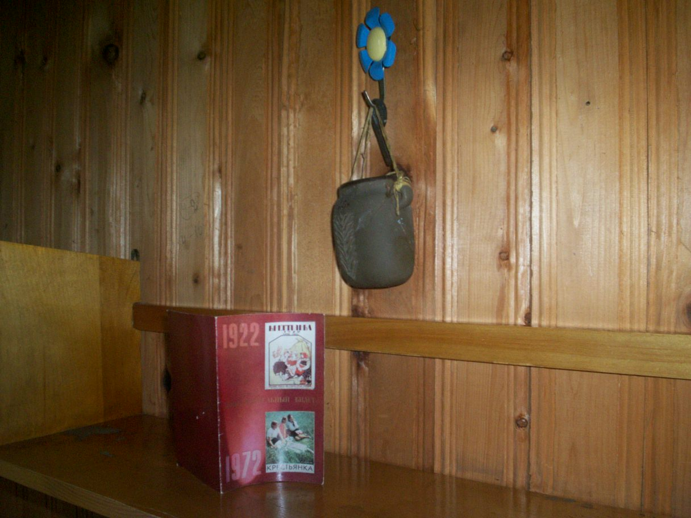
Здесь каждая вещь еще хранит следы прикосновения его рук.

Slide 16
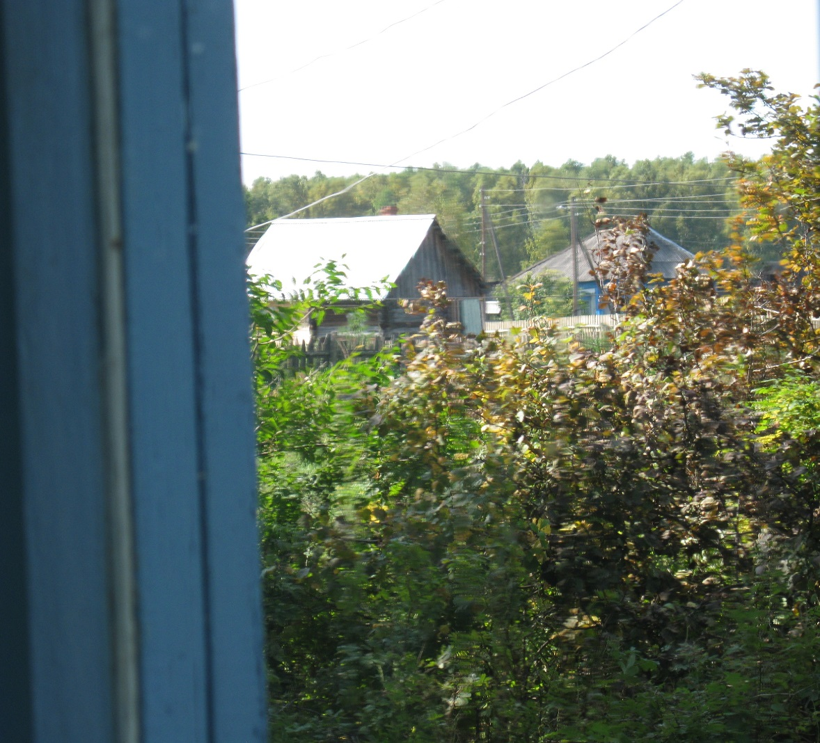
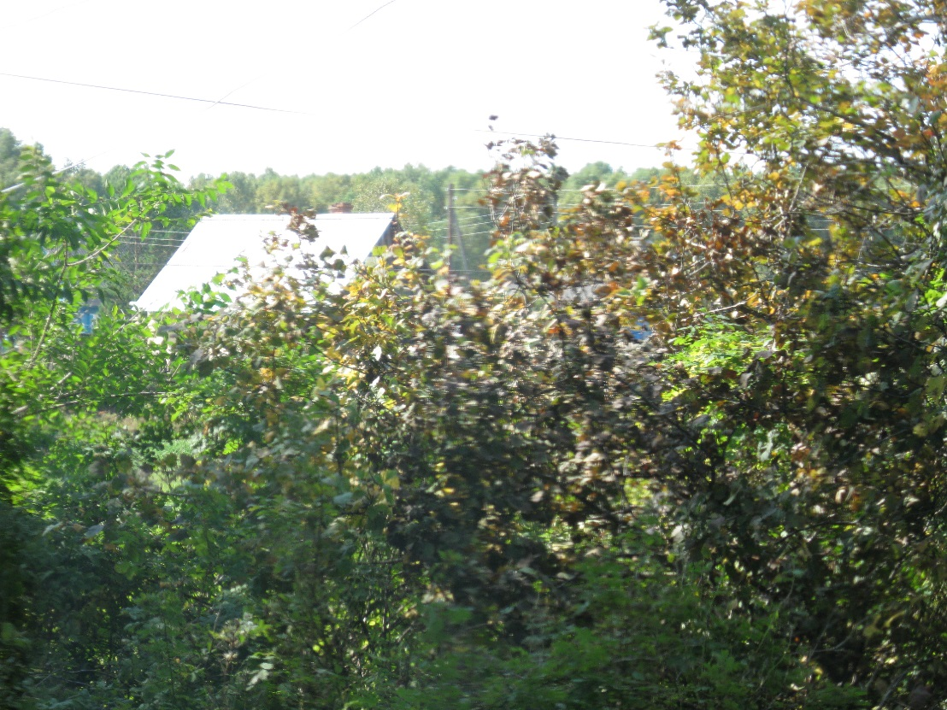
Из окон комнаты жены видны крыши близлежащих домов Марьевки.

Slide 17
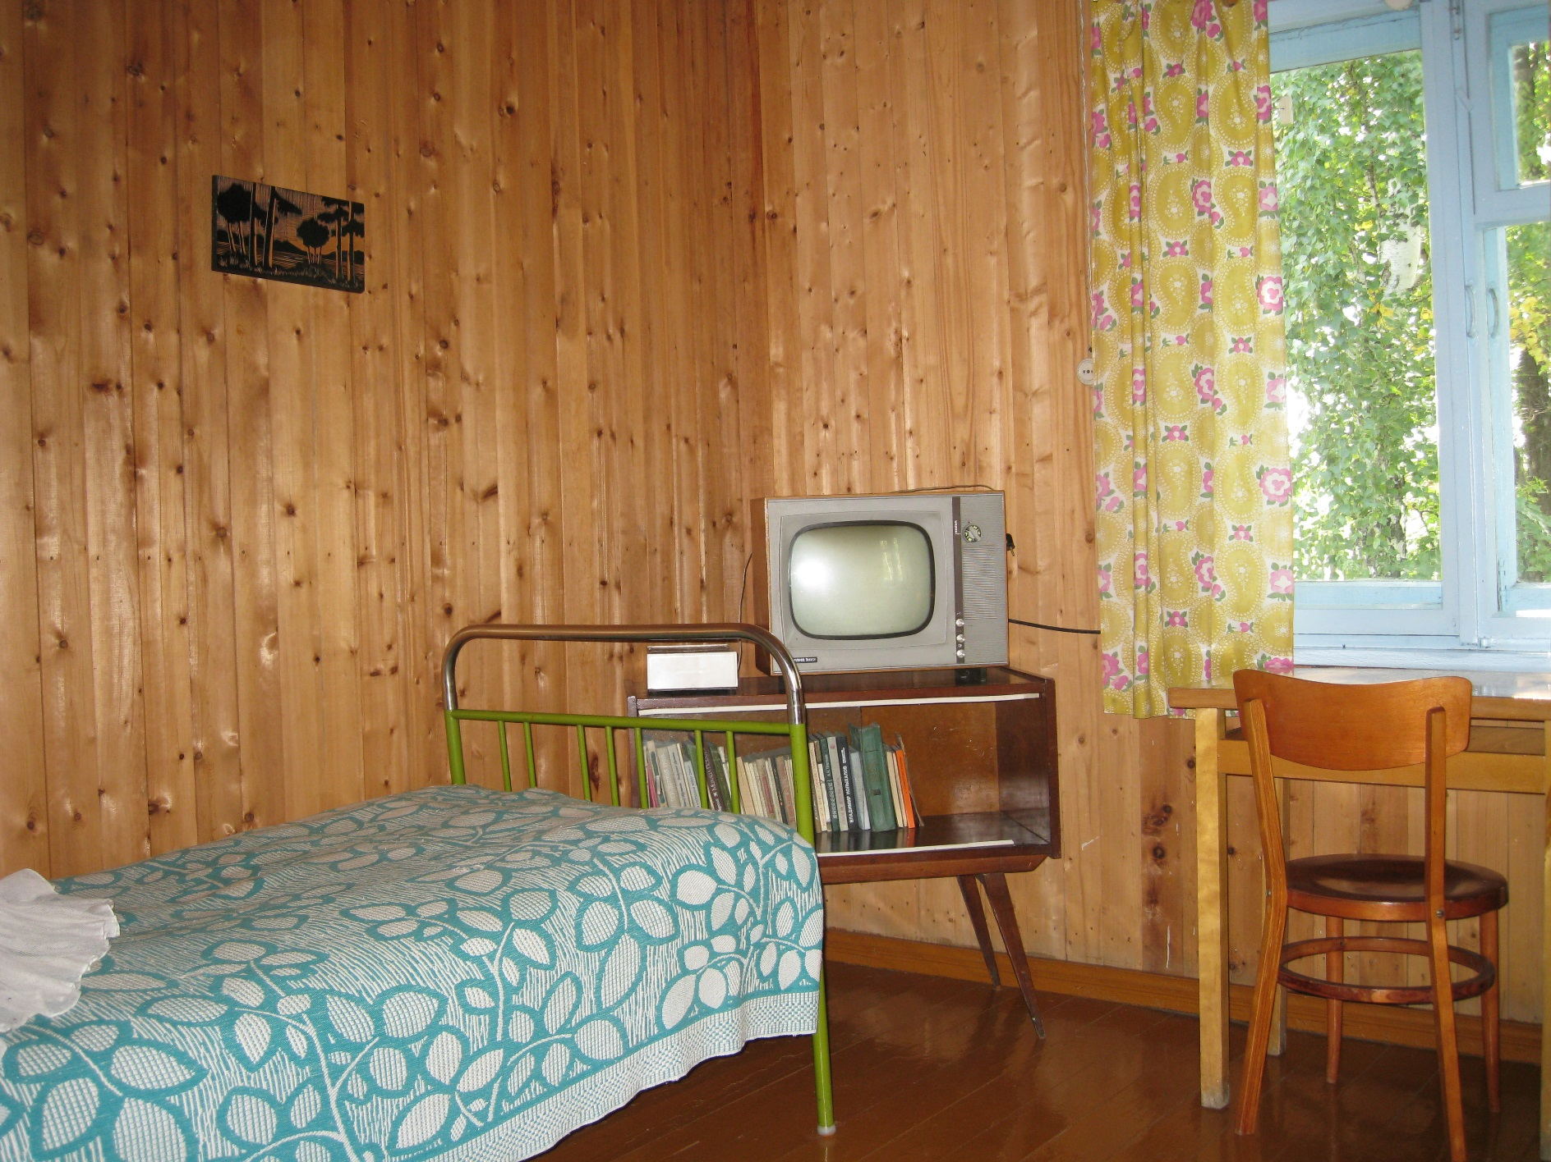
Именно здесь Ларисой Федоровной были написаны черновые наброски книги “Во днях Марии”.

Slide 18
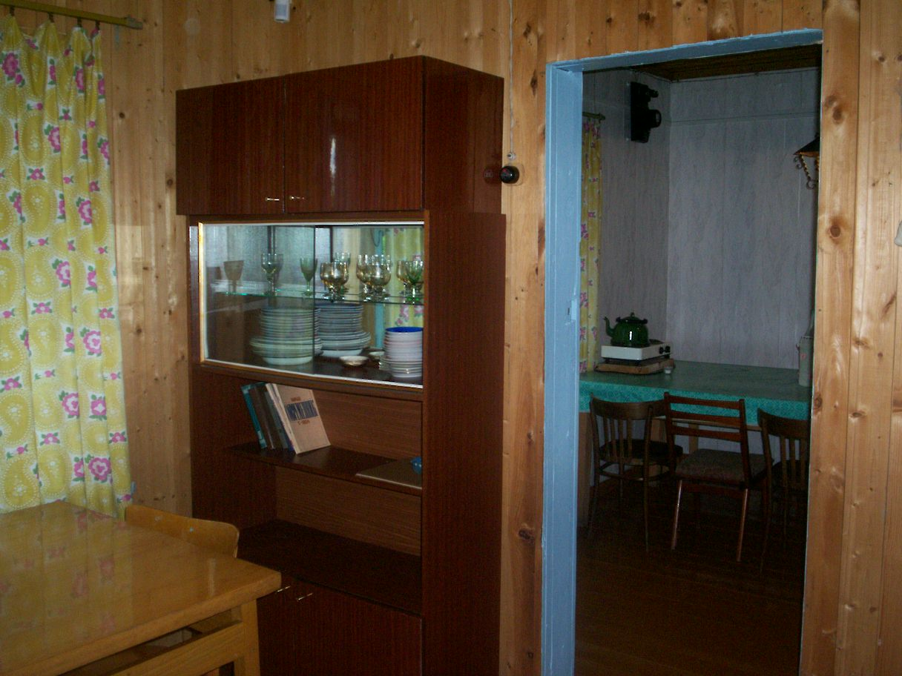
Вторая комната владений Ларисы Федоровны - кухня.

Slide 19
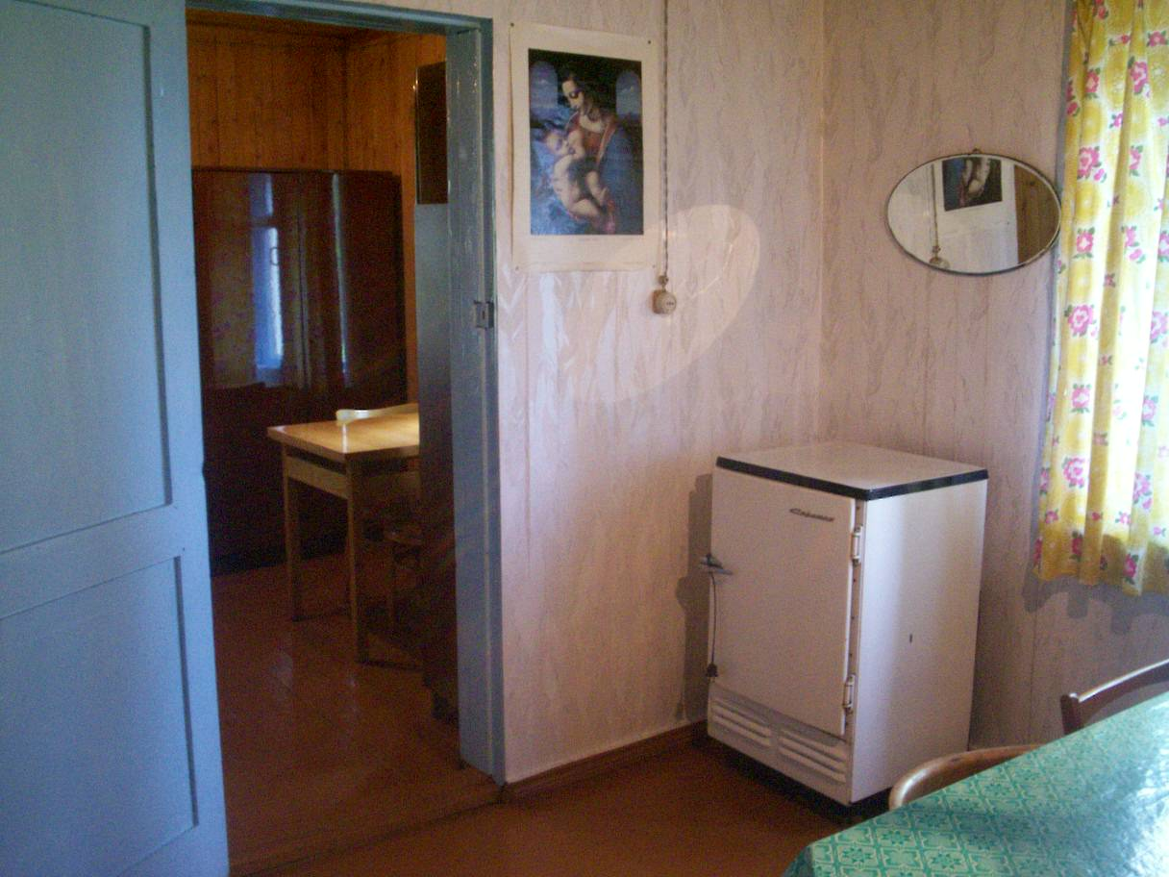
Кухня просторная и больше напоминает столовую. Здесь семья Федоровых встречала и привечала дорогих гостей.
Посреди кухни огромный стол, сделанный из кедровой плахи.

Slide 20
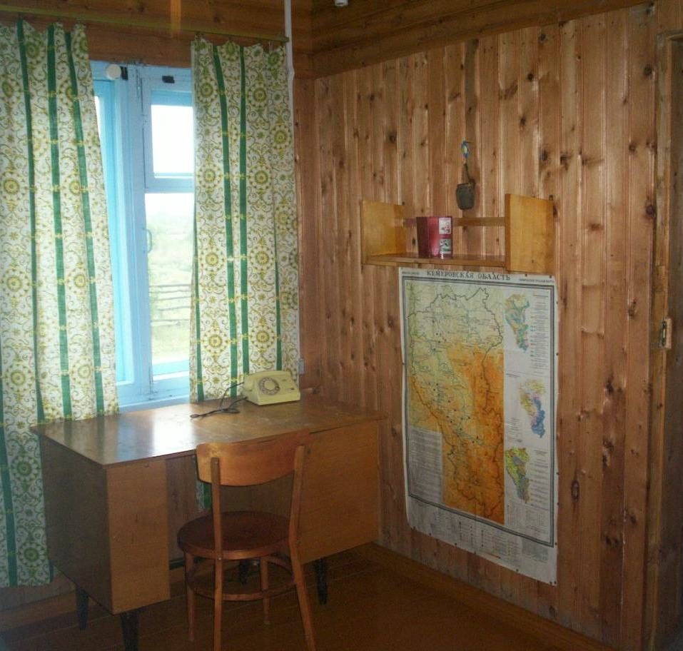
Половина Василия Дмитриевича состоит из двух частей. Первая 8-ми метровая комната – спальня. Она по-спартански проста: диван, небольшой столик.

Slide 21
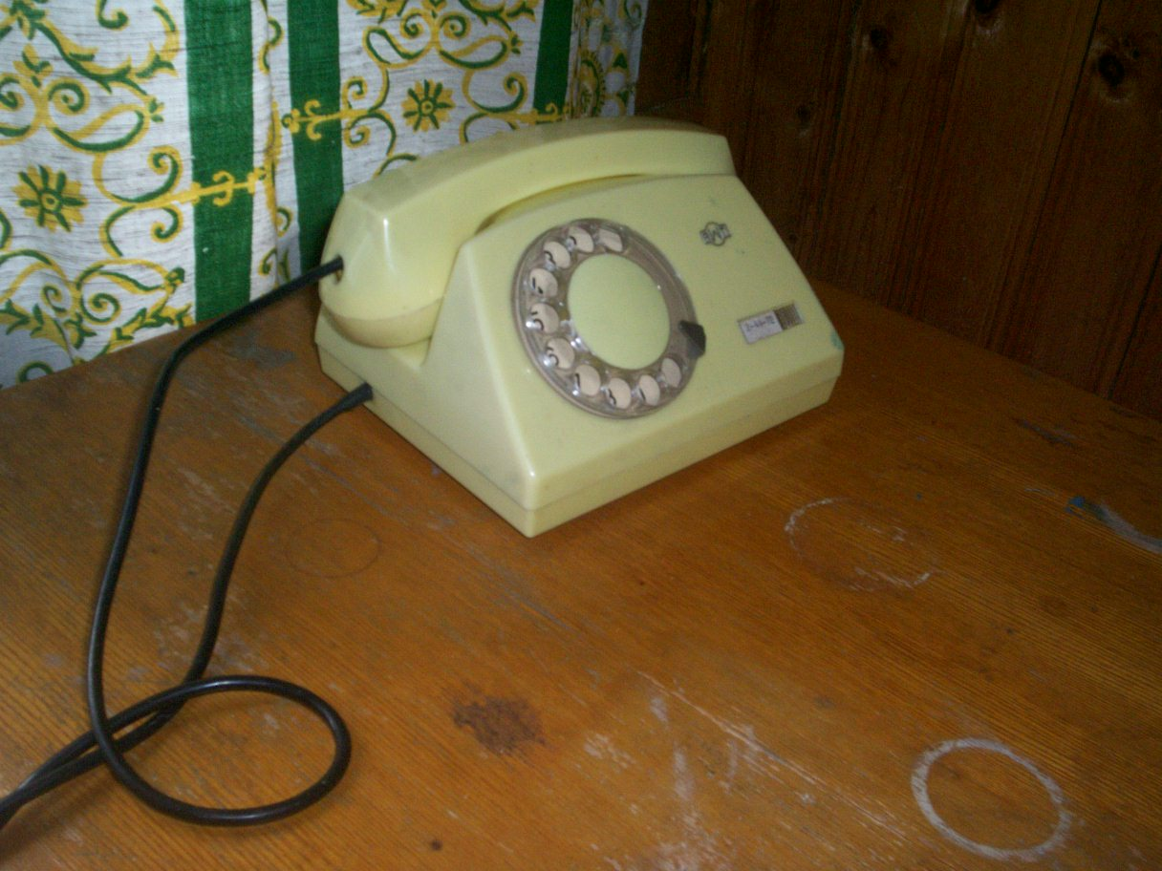
Вдохновение это ведь такая вещь, которая приходит внезапно, и вдруг озарит все вокруг. Иногда бессонными ночами поэт садился за стол и делал наброски стихотворений, которые потом стали замечательными строками.

Slide 22
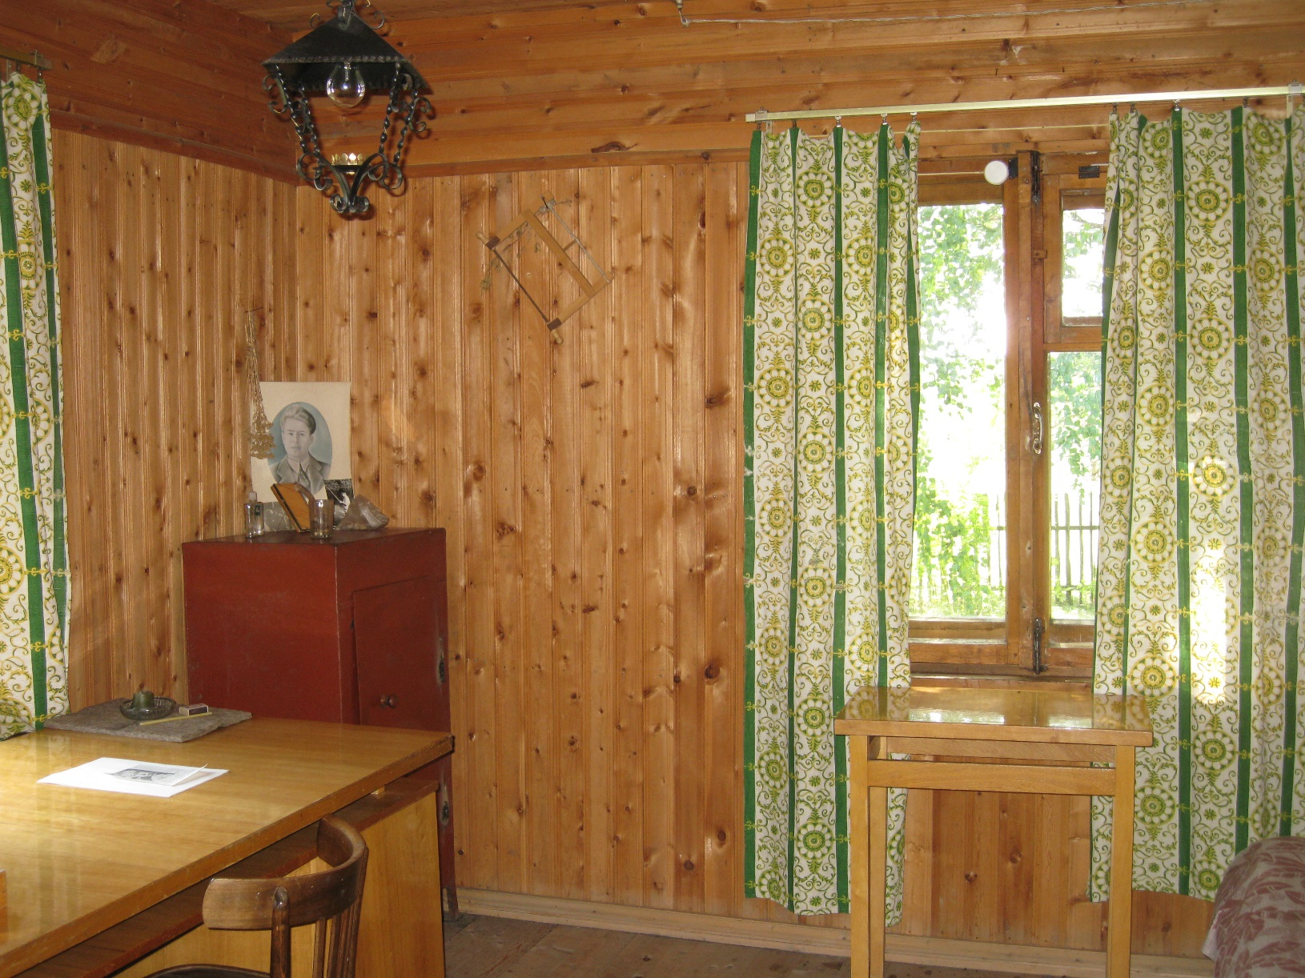
Вторая комната, метров 15-ти с двумя окнами, кабинет поэта. В нем все просто и строго. Слева от двери большой светло-коричневый стол.

Slide 23
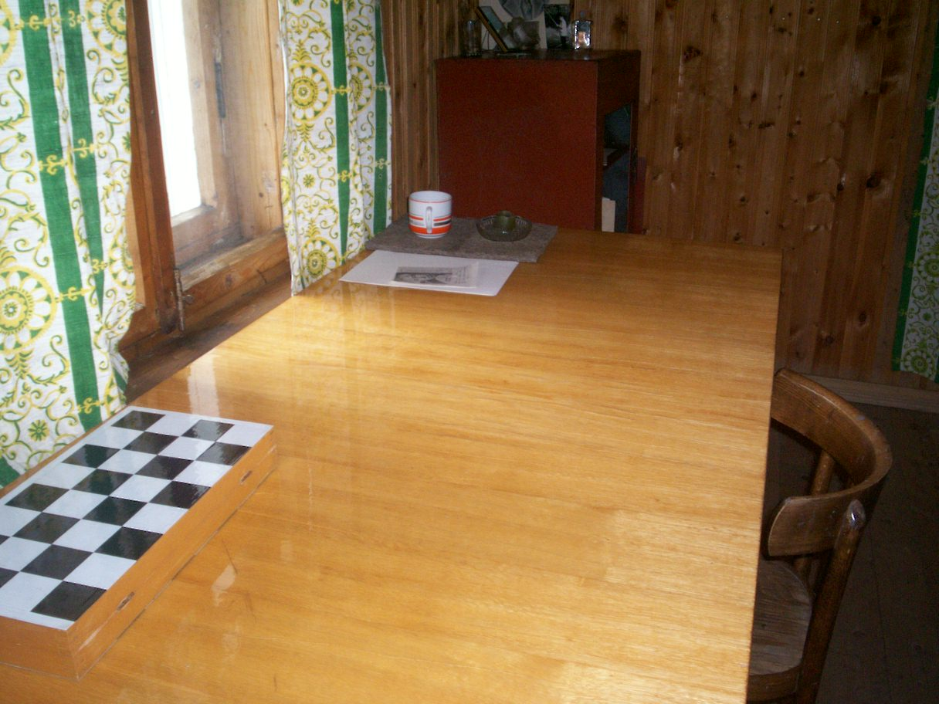
На столе музейный порядок, даже не верится, что когда-то на нем можно было встретить листочки, обрывки газет с набросками стихотворений.

Slide 24
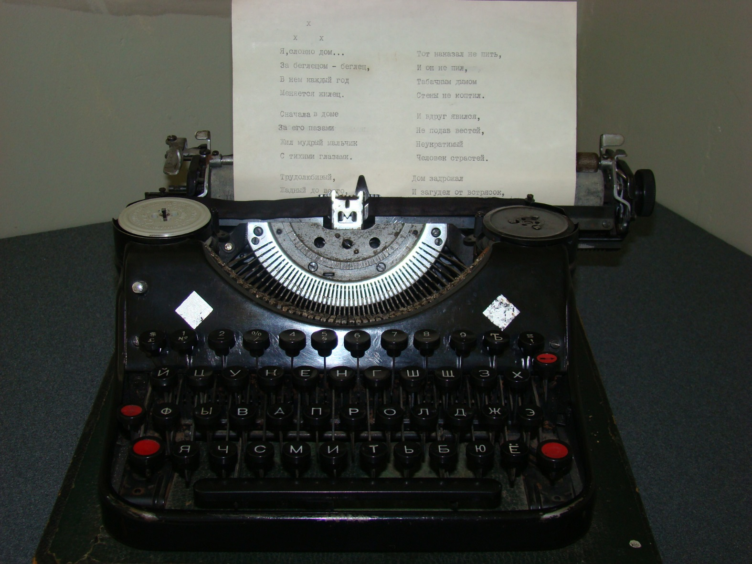
Когда-то на столе стояла его любимая пишущая машинка, что находится сейчас в литературно-мемориальном музее, она наполняла своим стуком весь дом.

Slide 25
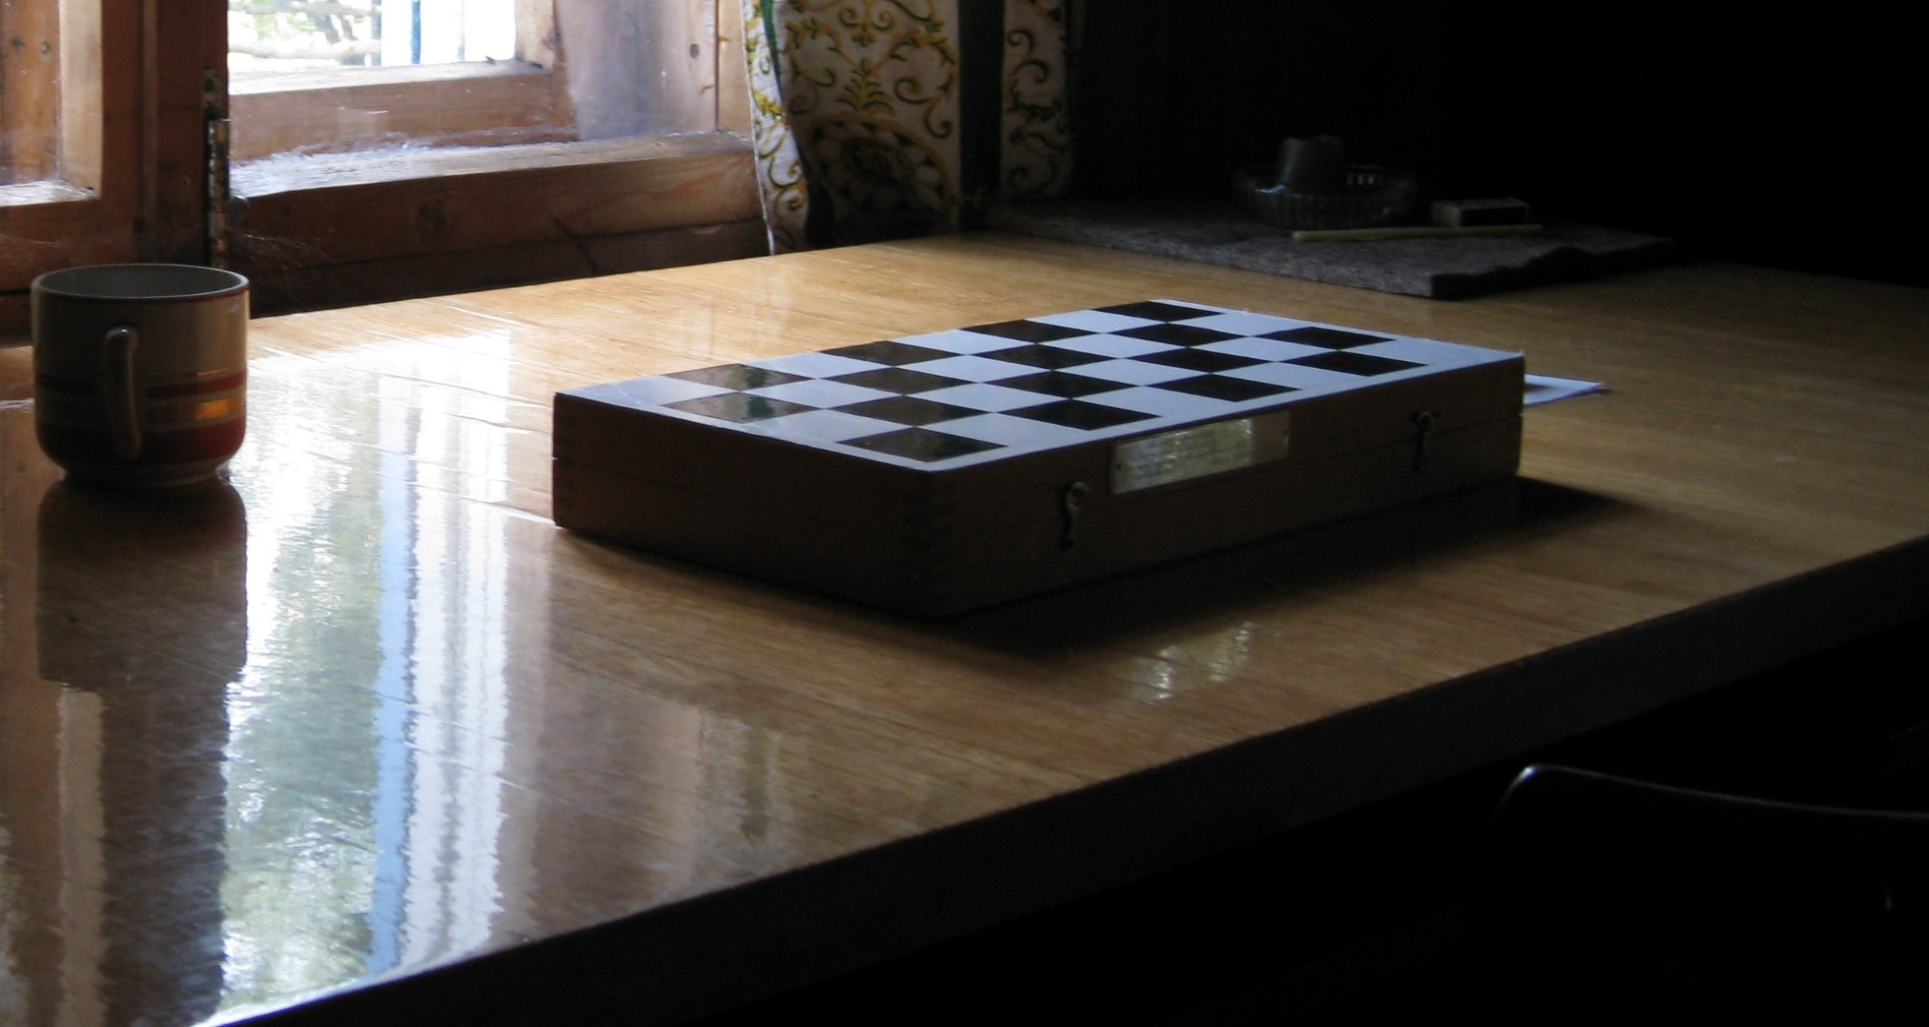
В правом углу стола лежат шахматы, подаренные Василию Дмитриевичу почитателями его таланта, рабочими завода “Карболит” г.Кемерово.

Slide 26

В левом углу комнаты стоит небольшой сейф.

Slide 27
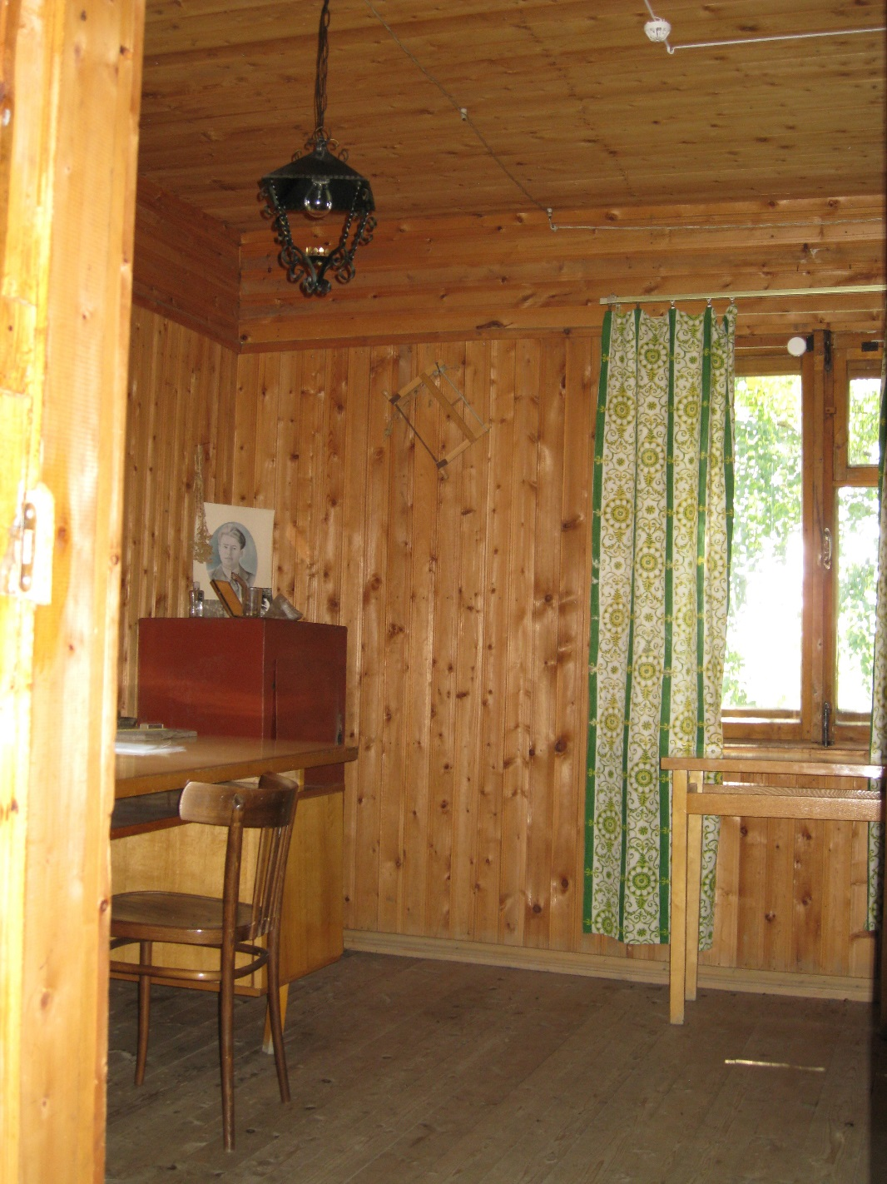
История его такова. Одним из почитателей таланта поэта был Пицкин Анатолий Ананьевич. В конце 70-х - начале 80-х он был председателем Райисполкома Яйского района, часто бывал в гостях у Федоровых.

Slide 28
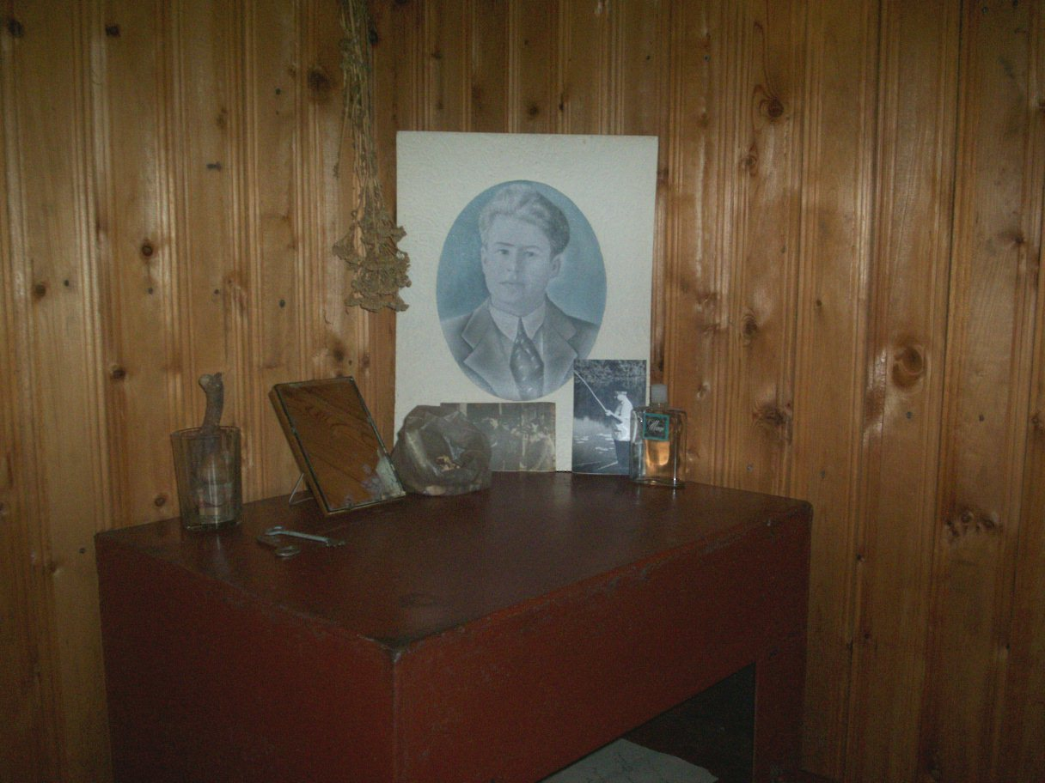
Однажды Василий Дмитриевич пожаловался Анатолию Ананьевичу, что его творения уничтожают мыши. Выход был найден. В цехах тракторо-ремонтного завода сделали небольшой сейф, где потом поэт мог хранить свои рукописи.

Slide 29
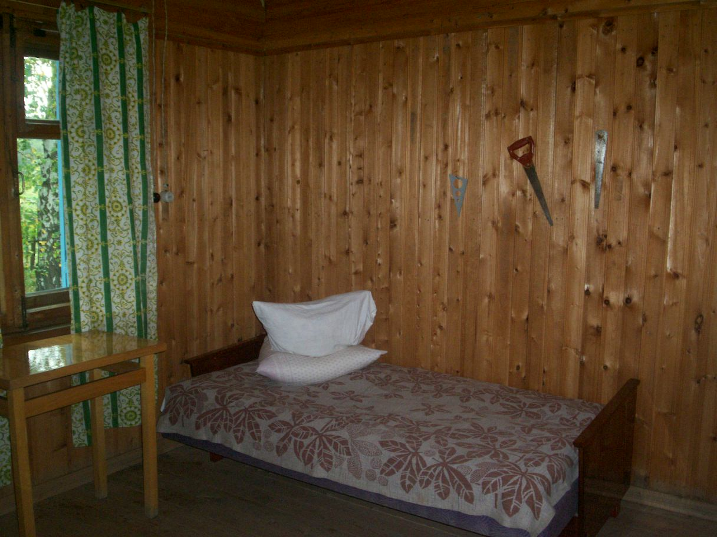
У правой стены диван-кровать. Над ней висят плотницкие инструменты Василия Дмитриевича: молоток, ножовка. Это не декорация, именно этими инструментами поэт помогал строителям оббивать дом кедровой рейкой.

Slide 30
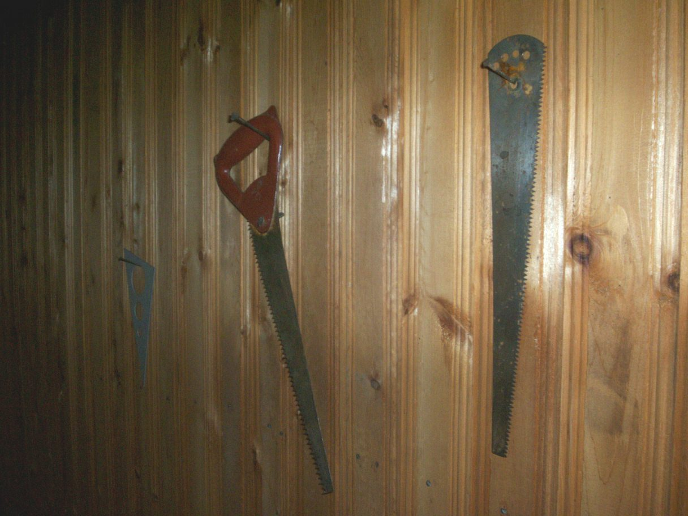
Как вспоминает Татьяна Махалова, режиссер первого фильма о поэте, он восхищался, как это дерево со временем меняет цвет: «Сначала эти дощечки были золотыми, а год от года становятся все колоритнее, гуще краски”.

Slide 31
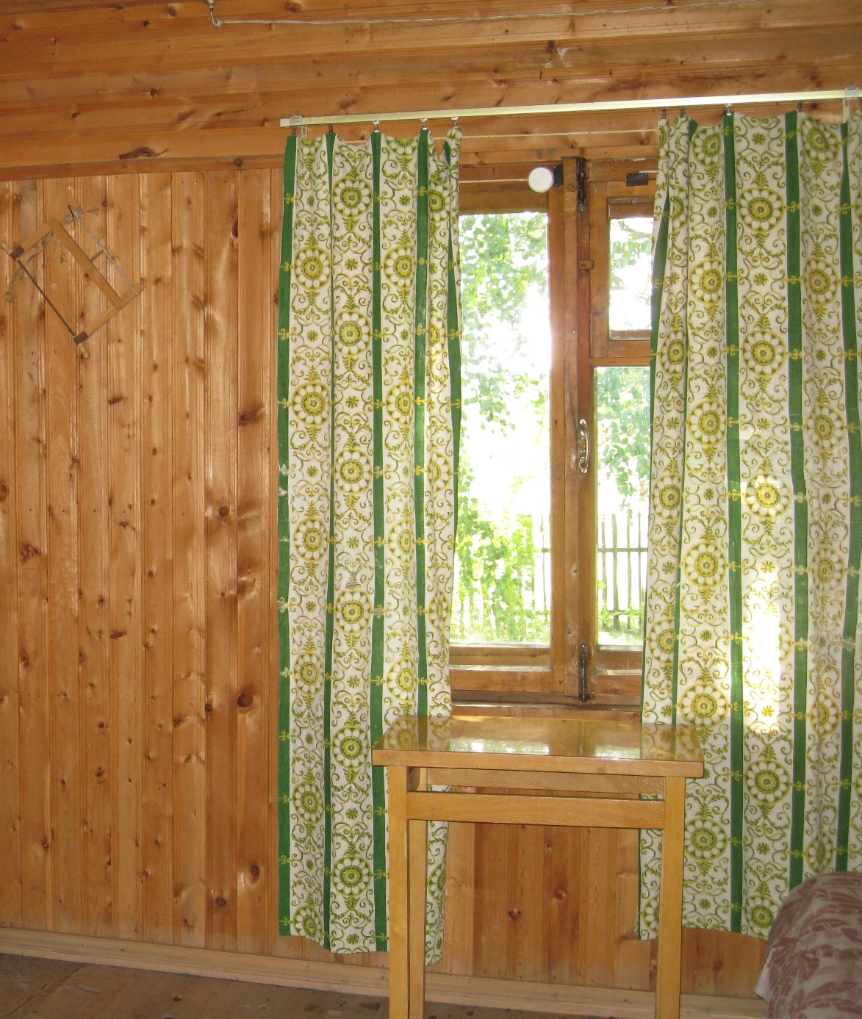
Еще одно примечание, окинув комнату взглядом, вы увидите, что ни пол, ни стены, ни рамы никогда не касалась кисть с краской. “Я Вас выкрашу, что мать родная не узнает”, - парировал поэт на все притязания жены и родственников.- Дерево должно пахнуть деревом, а не химией». Он считал, что узоры на выструганных досках, самые красивые украшения в комнате.

Slide 32
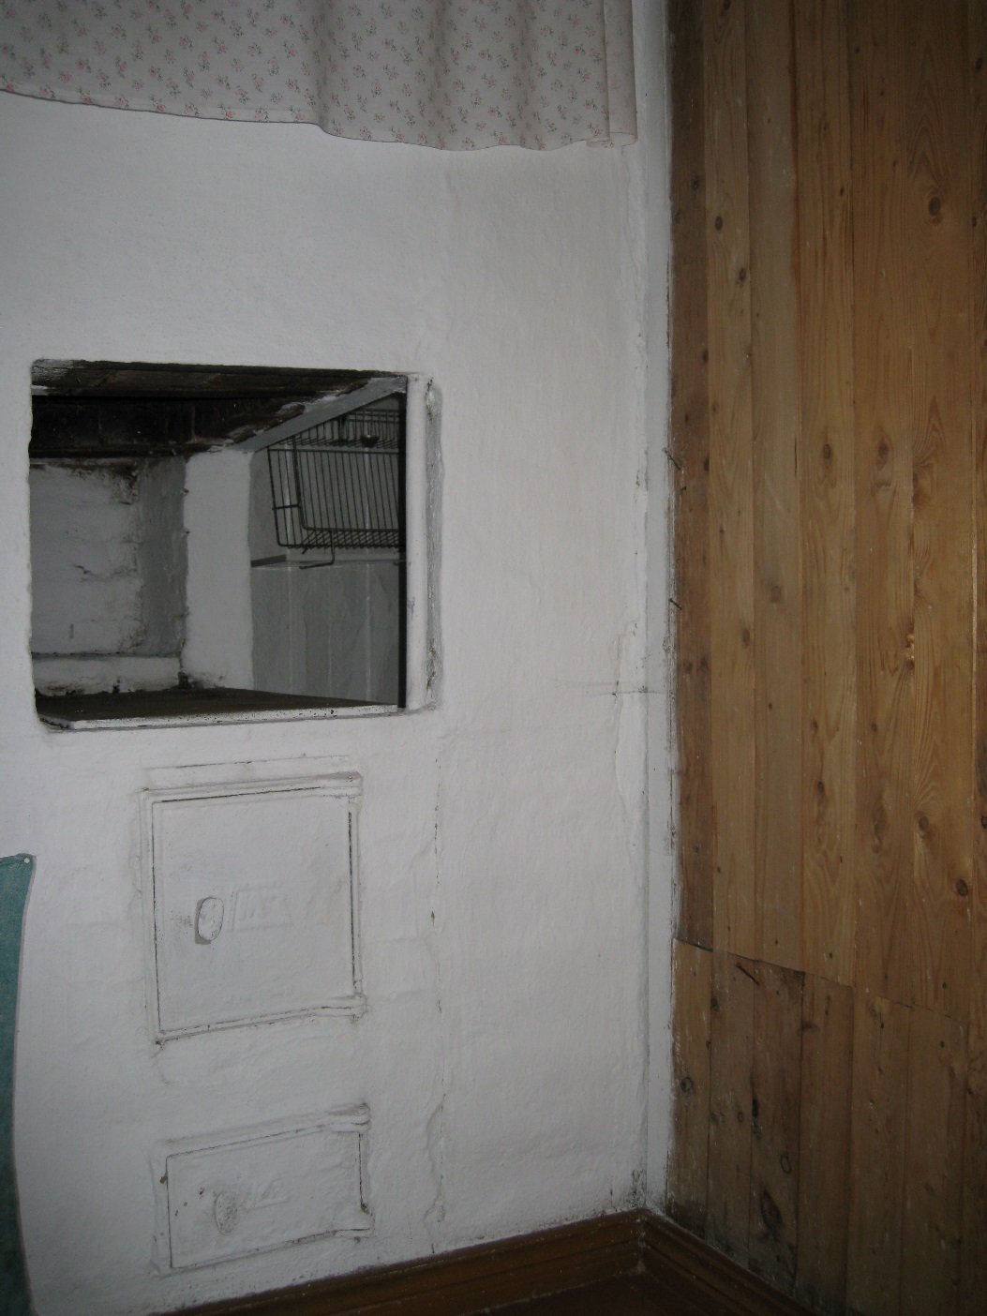
Одной из достопримечательностей дома является чудо-печь, «печной комбайн», как ее назвал поэт, которая начинается с прихожей.

Slide 33
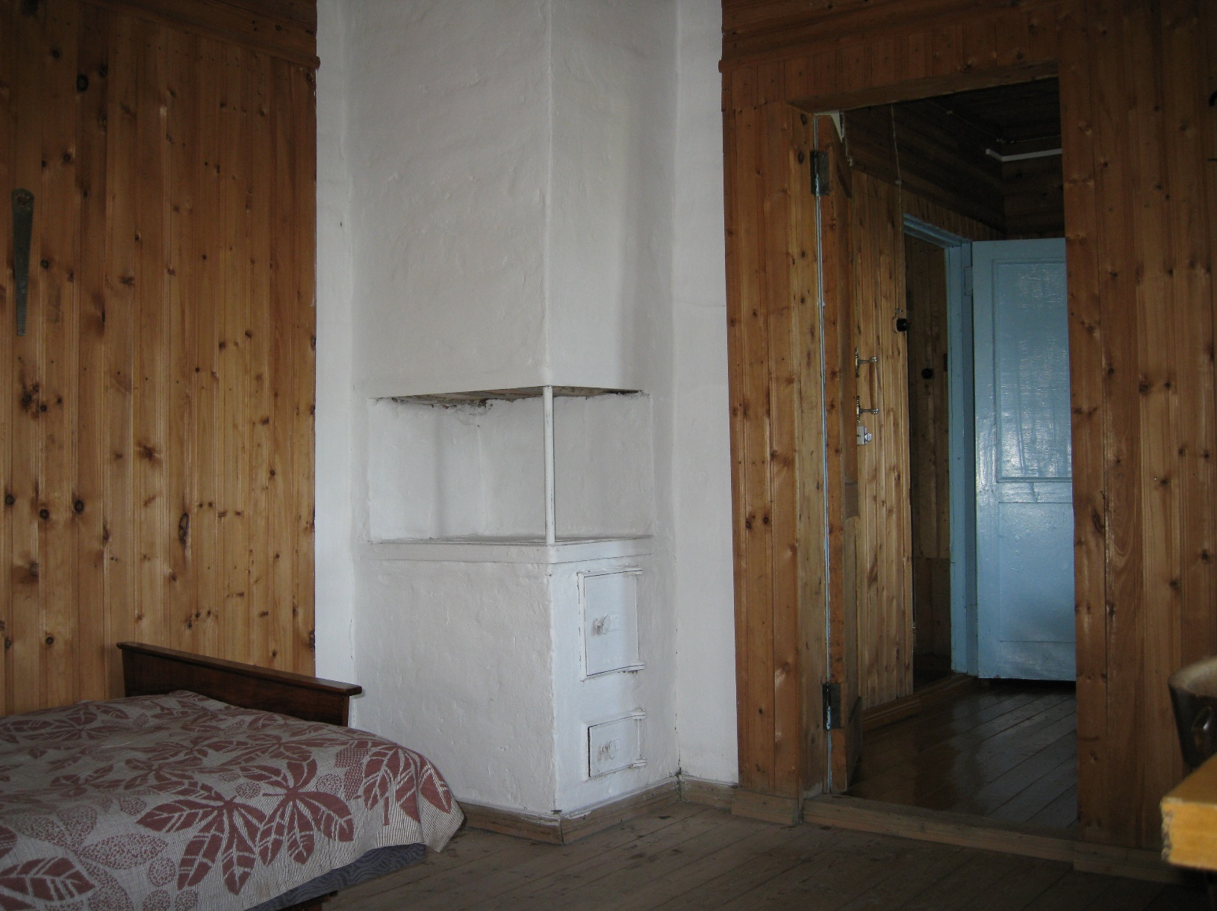
Заходит в кабинет поэта где, поставив чайник на плиту, можно было попить вечернего чая.

Slide 34
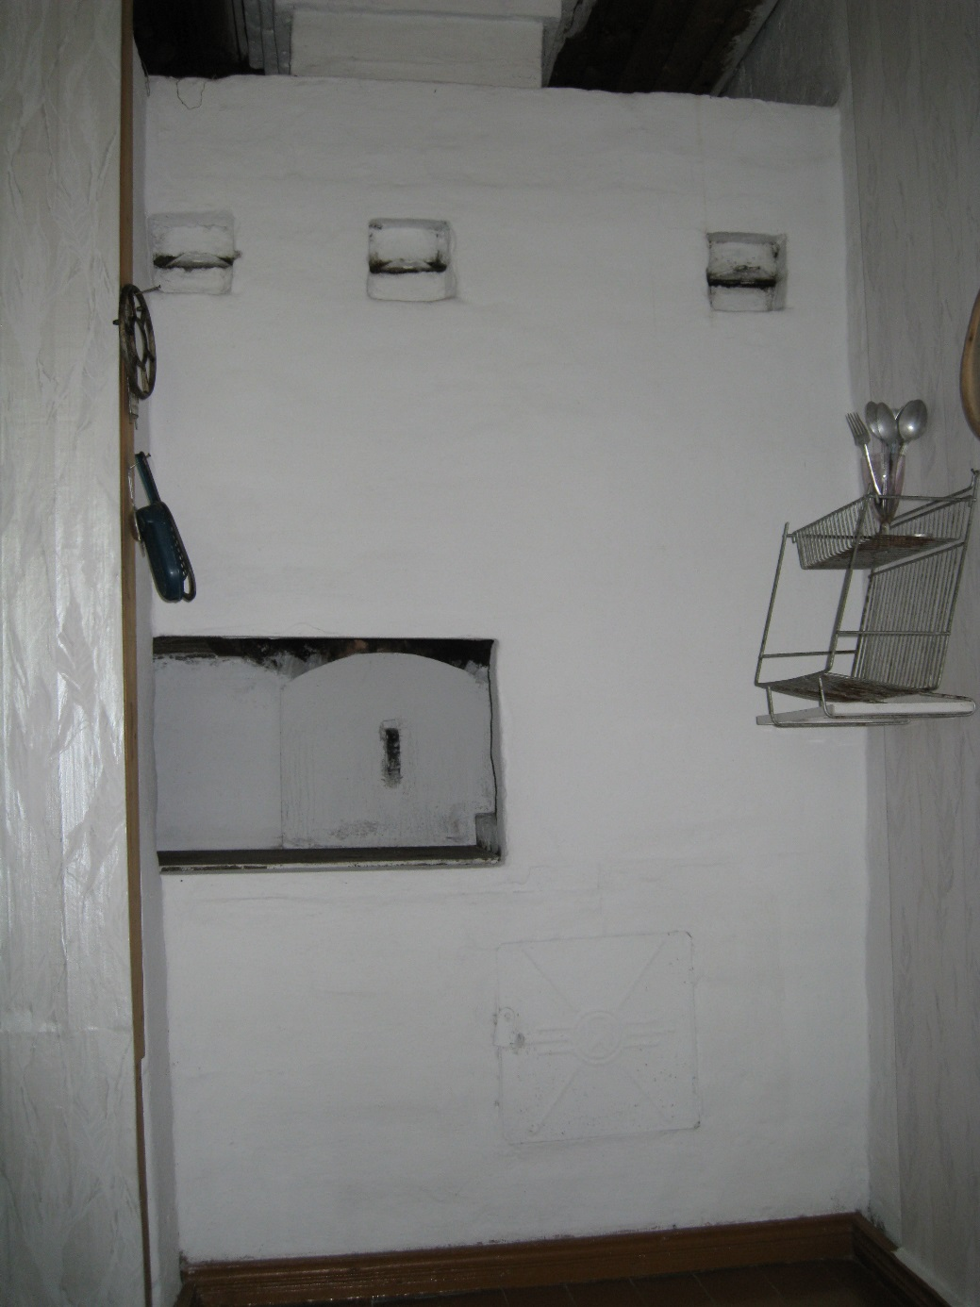
А заканчивалась эта чудо-печь на кухне, где она переходит из изящной “шведки”в русскую печь со множеством задвижек.

Slide 35
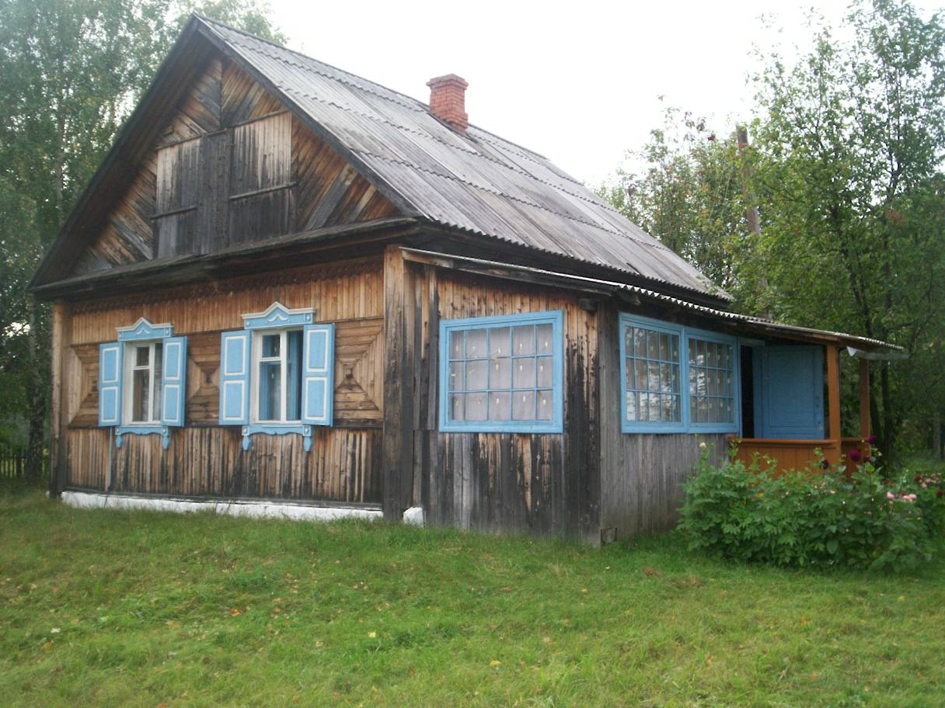
В этом доме прожили Федоровы 15 лет. И хотя жили они здесь по три месяца в году, именно эти месяцы были наполнены работой до краев. Дописывать, начатое в Марьевке, приходилось уже дома, в Москве.

Slide 36
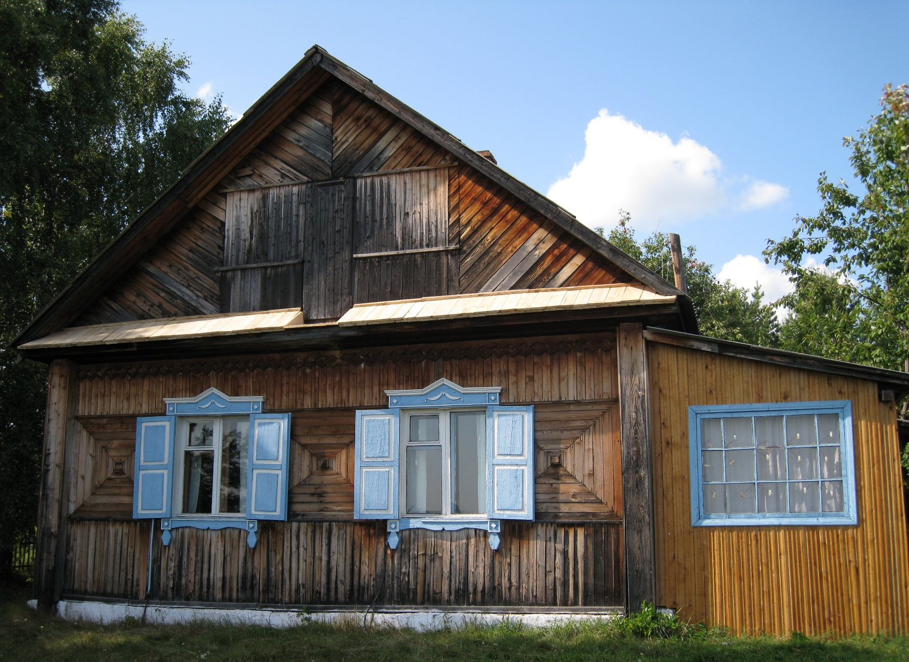
После смерти Василия Дмитриевича, Лариса Федоровна передала дачу в 1985 году в дар Яйскому району.

Slide 37
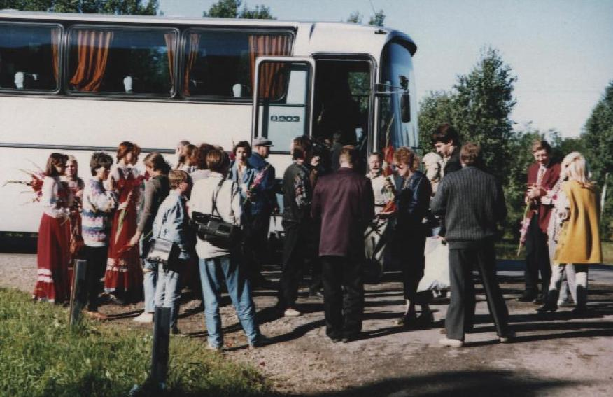
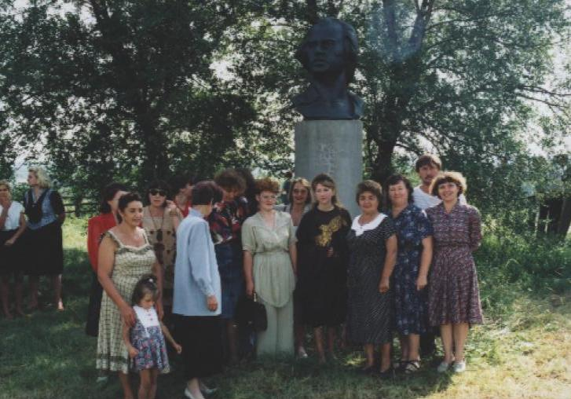
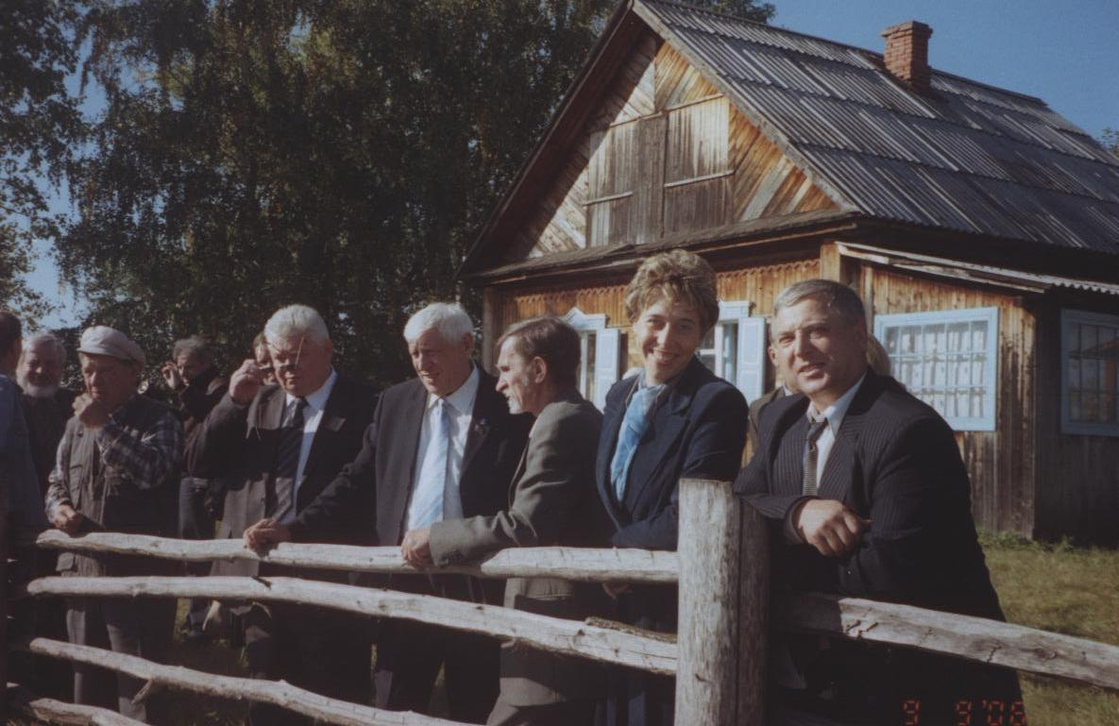
Ежегодно сотни людей посещают дом-усадьбу поэта.

Slide 38
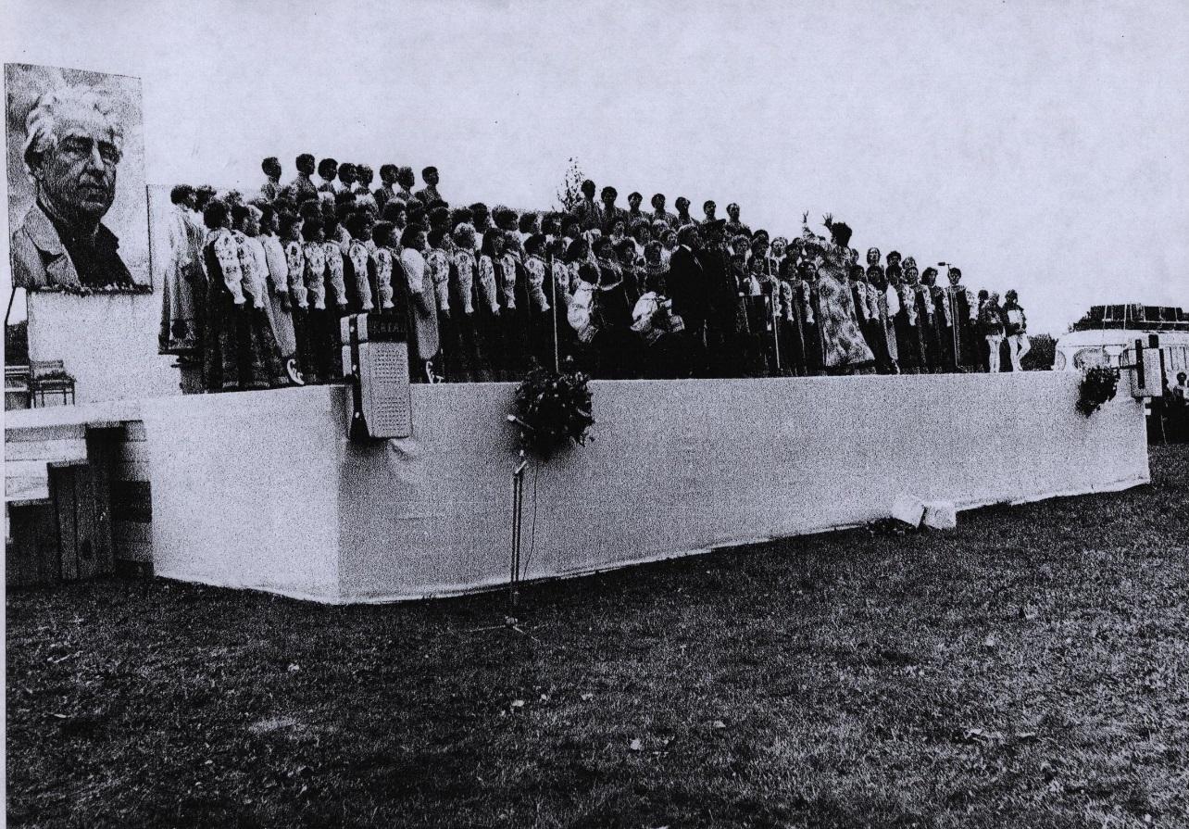
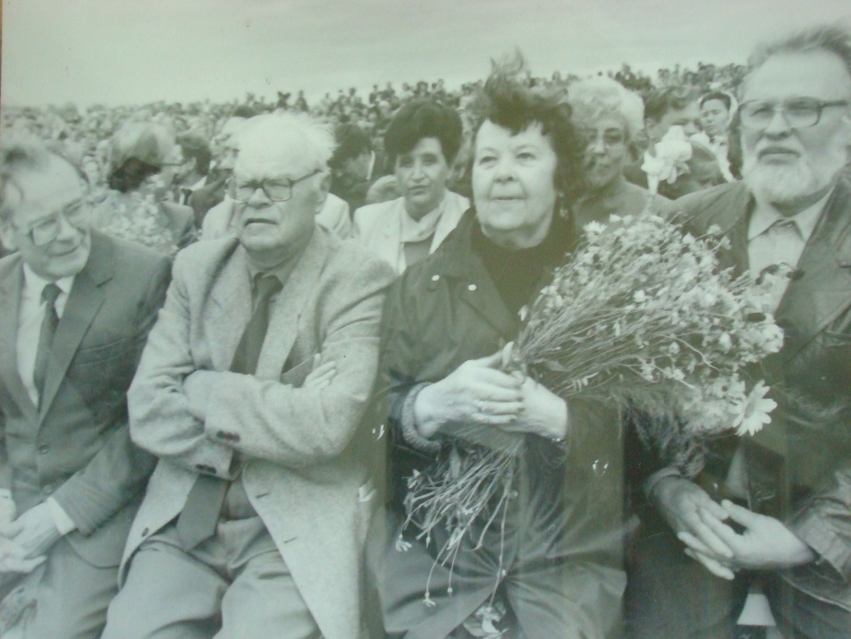
В далеком 1985 году, во время первых Федоровских чтений

Slide 39
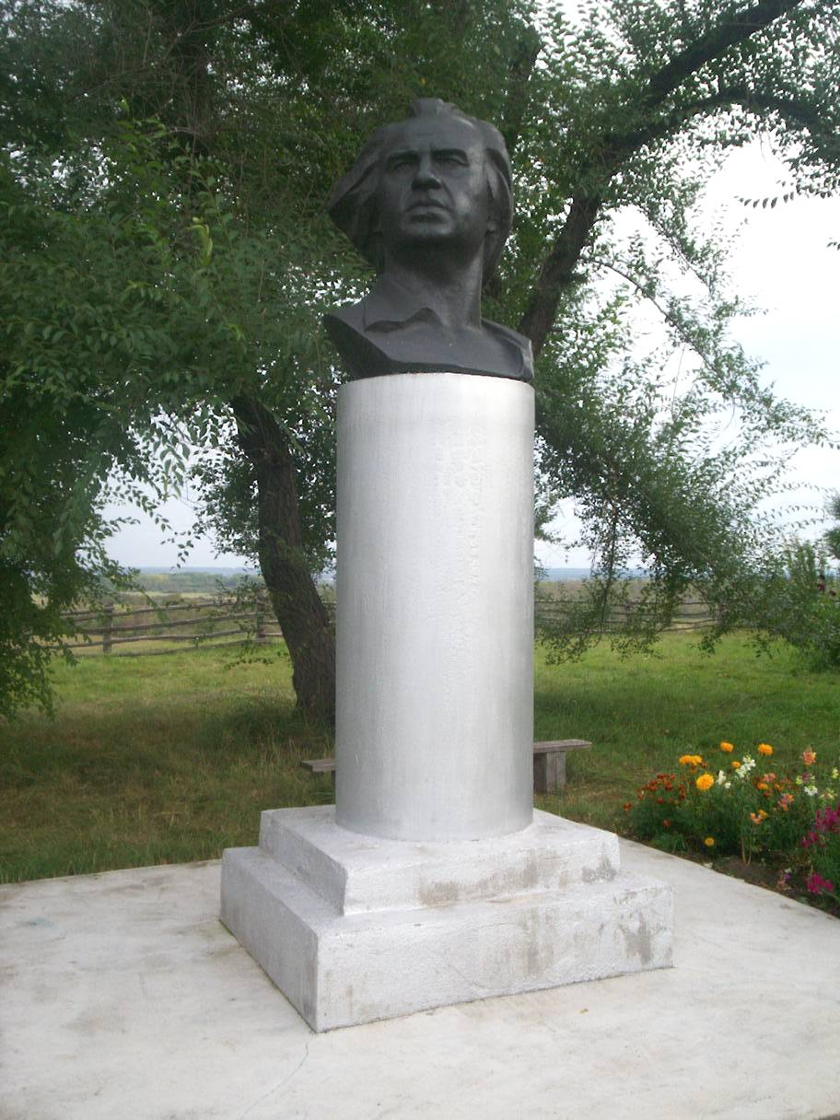
На Назаркиной горе, был поставлен мраморный бюст поэта
работы скульптора Г.С. Трофимова.

Slide 40
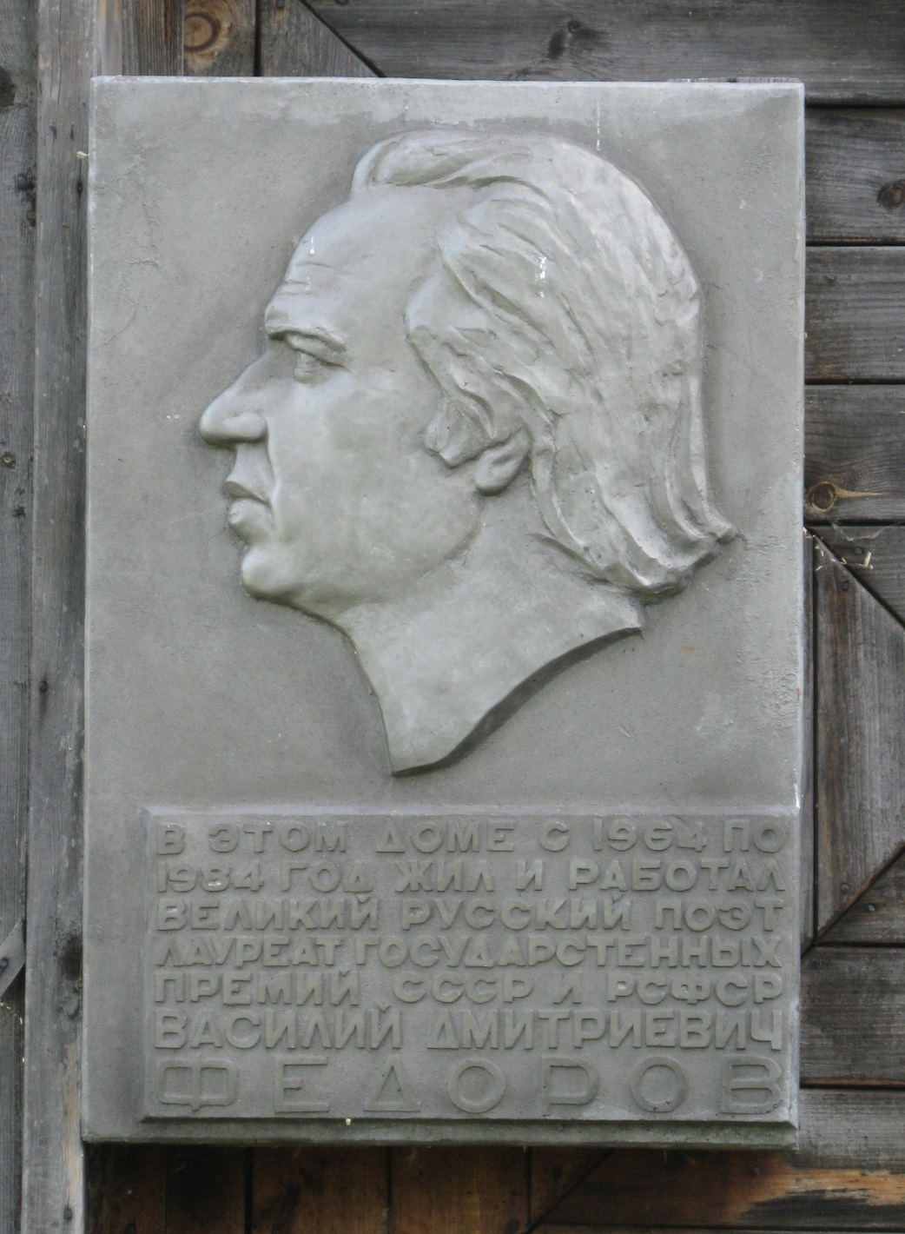
В 1988 году на доме была установлена мемориальная доска.

Slide 41
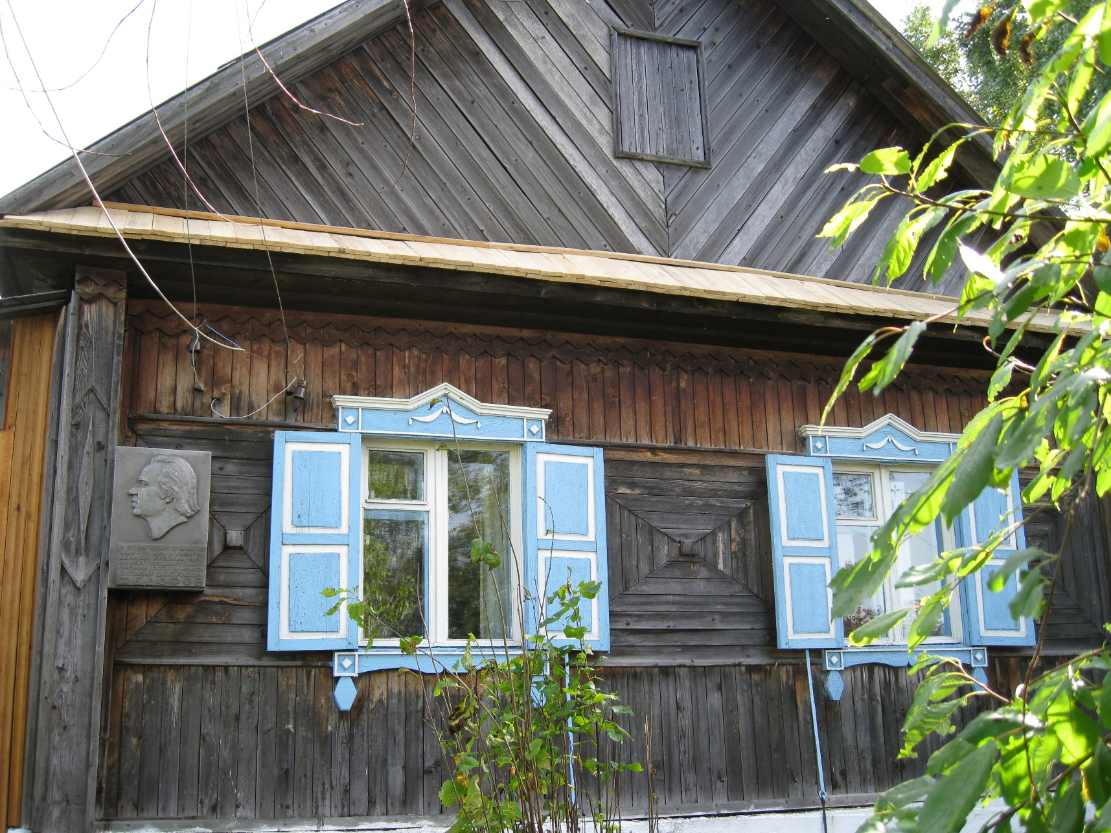
Дом получил статус Музея-Усадьбы.

Slide 42
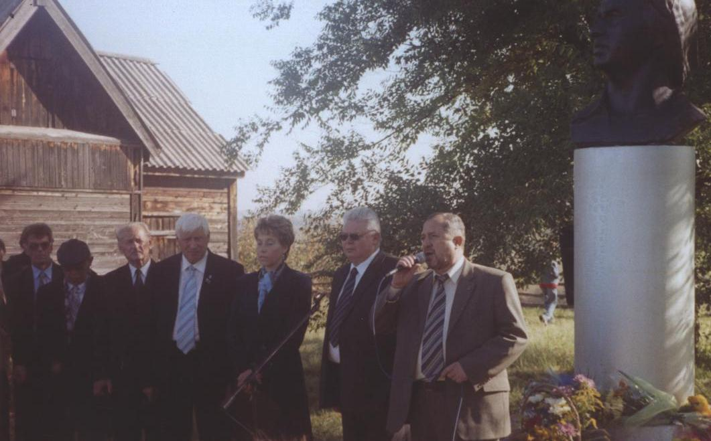
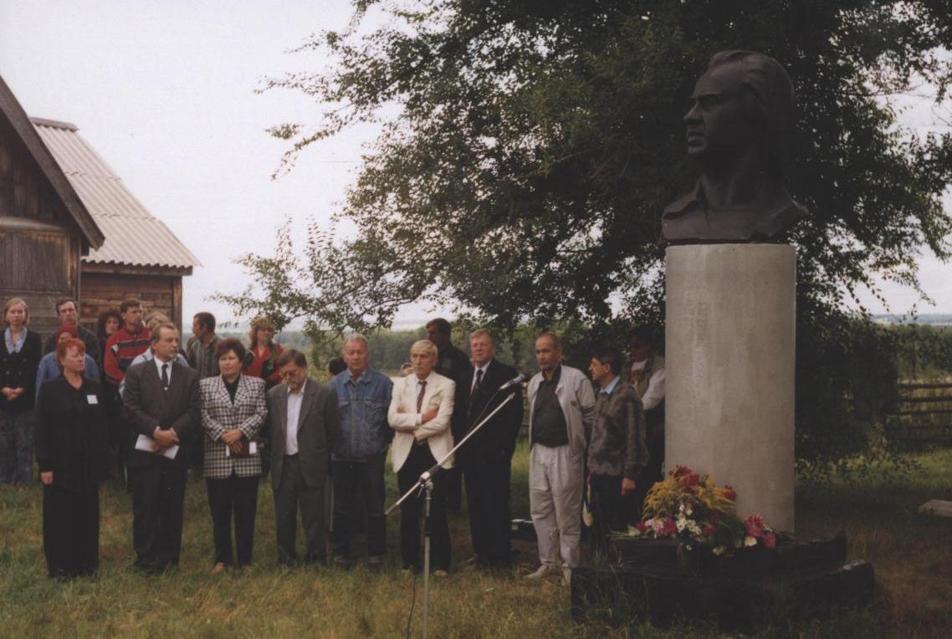
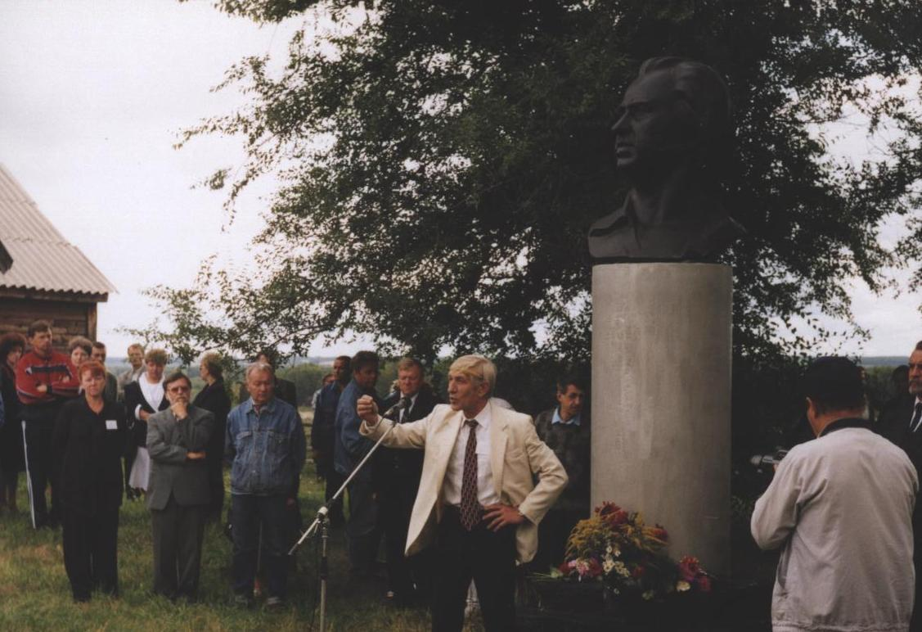

Выступают здесь со своими произведениями известные поэты Кузбасса и России,

Slide 43

местные самодеятельные поэты и начинающие поэтические дарования.

Slide 44


Воспоминаниями о поэте делятся односельчане, друзья, родственники.

Slide 45



Не иссякает людской поток к домику на Назаркиной горе, потому что не иссякает в людях любовь к поэзии В.Д.Федорова.

Slide 46

Может быть и в далеком будущем, наши потомки зайдут на Назаркину гору,

Slide 47

Увидят эту замечательную живую картину величественной природы, которую запечатлел в своих стихах поэт Василий Федоров, и непроизвольно губы произнесут:

Slide 48

Гляжу я,
Глаз не отрывая,
Когда во всю длину и ширь
Ты распахнешься милым краем
Со странным именем – Сибирь.
Шепчу лесам,
Лугам и плесам
- Родимый край, я твой!

Slide 49





Федоровские места для нас священны. Это память народа, память нации, память нашего сердца!

Slide 50

В 1984 году в селе Марьевка был открыт литературно-мемориальный музей поэта В.Д.Федорова – Лауреата двух государственных премий РСФСР и СССР.

Slide 51

Основные фонды музея включают 2420 предметов. Полностью коллекция музея состоит из 2530 предметов.

Slide 52


Наиболее интересные экспонаты фонда – книги, изданные при жизни поэта с автографами автора, журналы с произведениями В.Д.Федорова, черновики произведений Василия и Ларисы Федоровых.

Slide 53


Среднее количество посетителей музея в год – 7500 человек.

